Slide 1
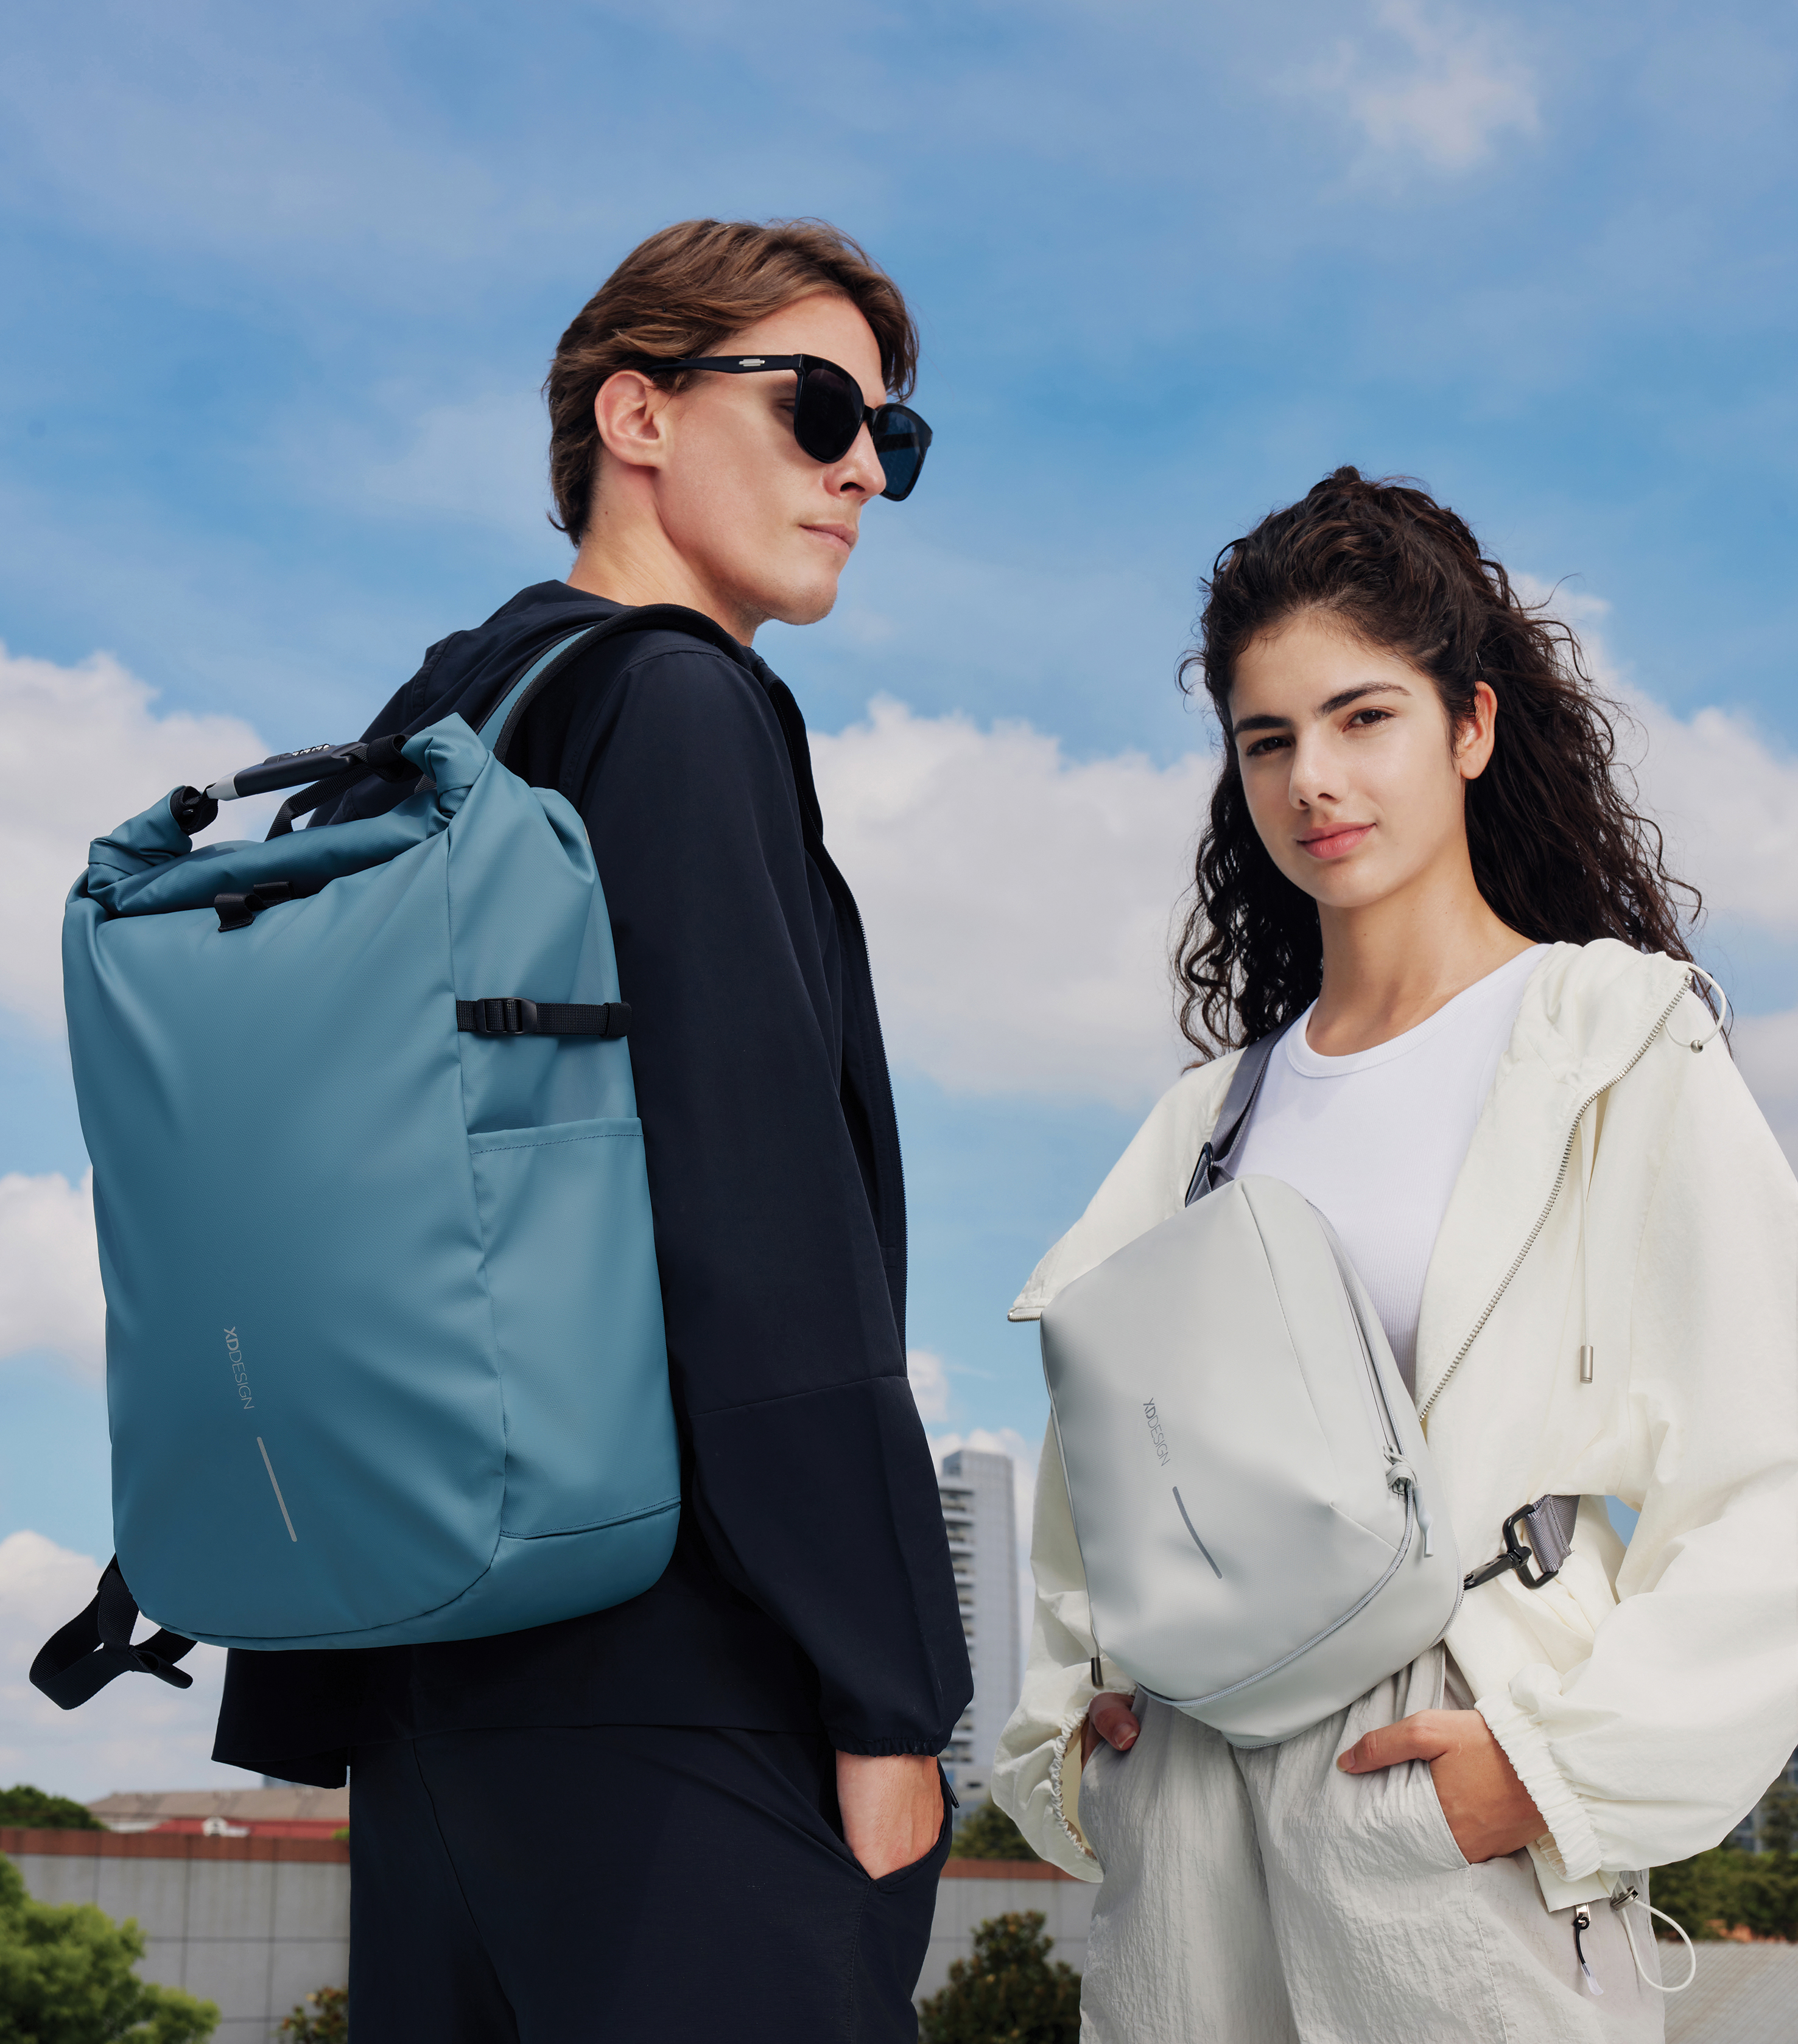

Актуальные цены смотрите на сайте 12twelve.ru
гендерные трендовые подарки

Slide 2
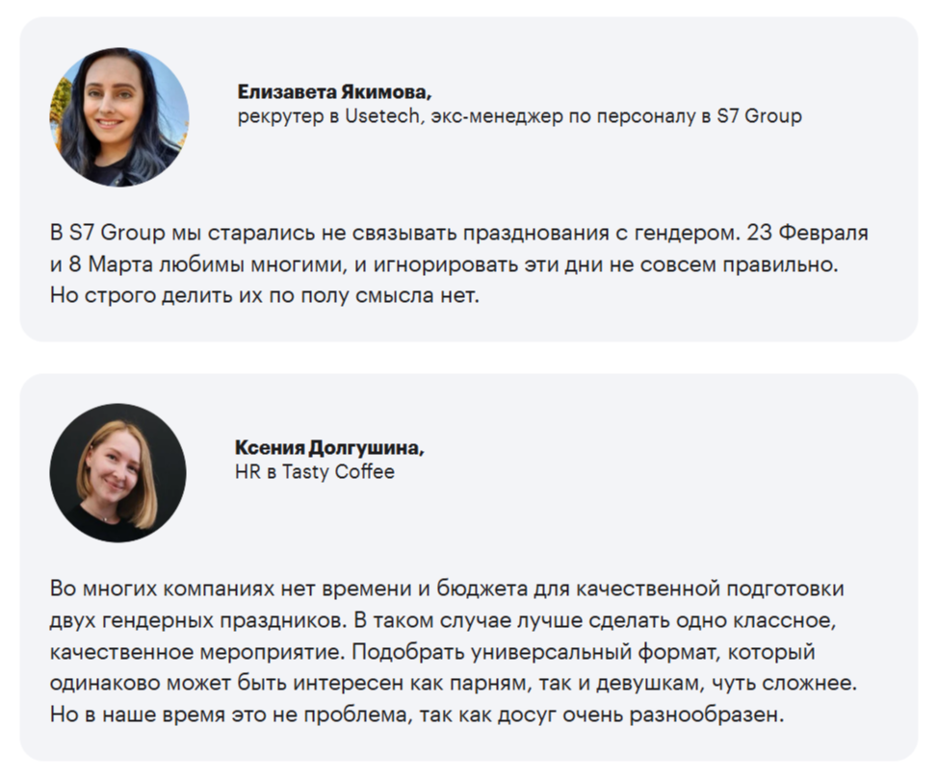
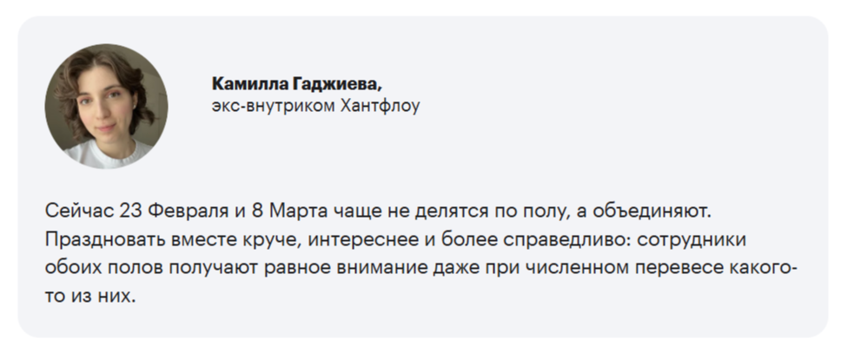
Будущее — за подарками по трендам,
а не по гендеру.
Согласно отчету WGSN «The Future Consumer 2026», понять потребности современных потребителей лучше всего помогают архетипы, а не пол или возраст.
Они же формируют тренды, следуя которым вы закрепите за собой статус прогрессивной компании.
Зачем делить на мужское и женское, если можно выбрать универсальный подарок, отражающий ценности бренда?
К тому же, такой подход позволяет существенно сэкономить бюджет и время на подготовку — актуально для бизнеса любого масштаба.
Источник: интернет-журнал для эйчаров
и рекрутеров «Хантфлоу», 2025 г.

Slide 3
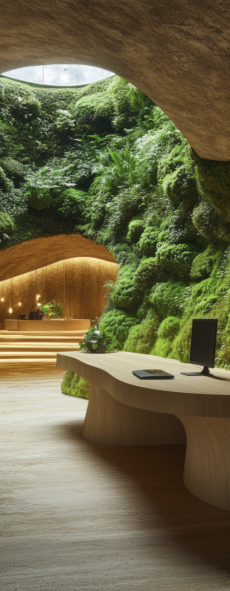
#Biophilic Design 2.0 — дизайн, вдохновленный природой
Это не просто цветы на столе (хотя и они тоже).
Суть тренда — в использовании природных форм, паттернов и алгоритмов в цифровых интерфейсах, архитектуре и брендинге. Цель — снизить когнитивную нагрузку и создать ощущение спокойствия.
01
Источник: Тренд-хантинговая платформа WGSN в своем отчете «Future Visuals 2026» прогнозирует доминирование органических, «текучих» форм и палитр, вдохновленных миром грибов, океана и растений.

Slide 4
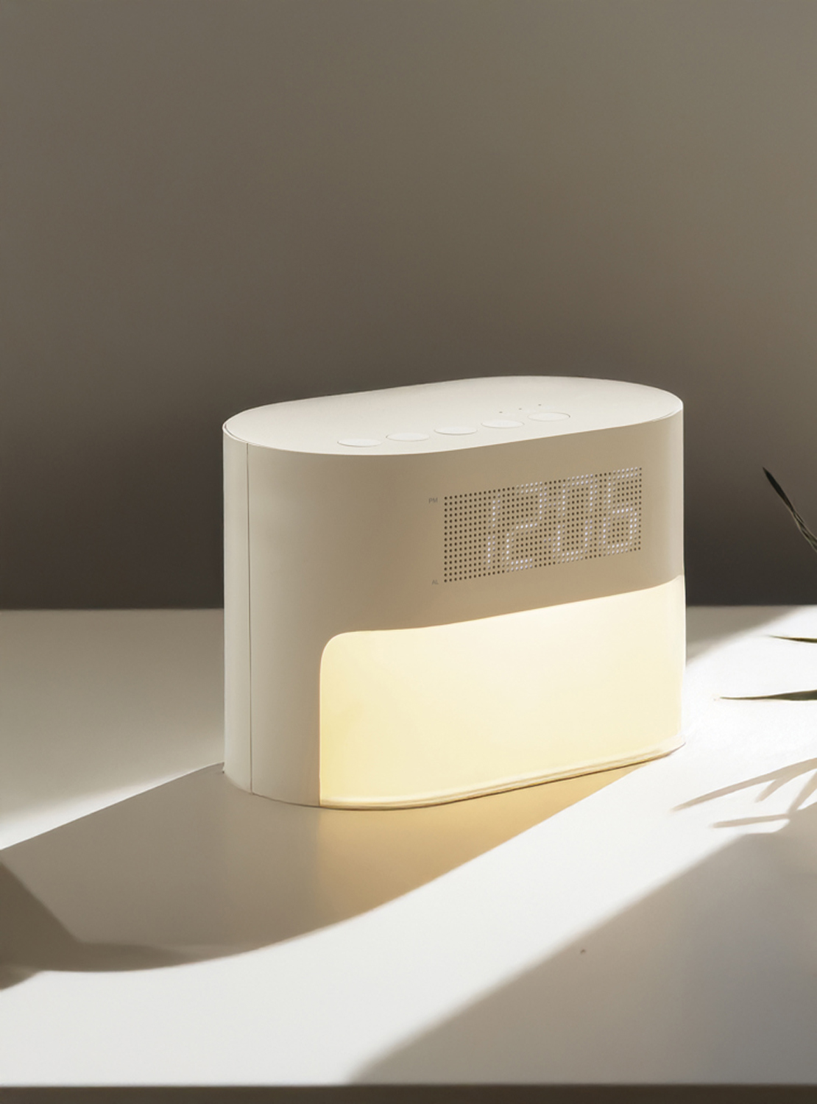
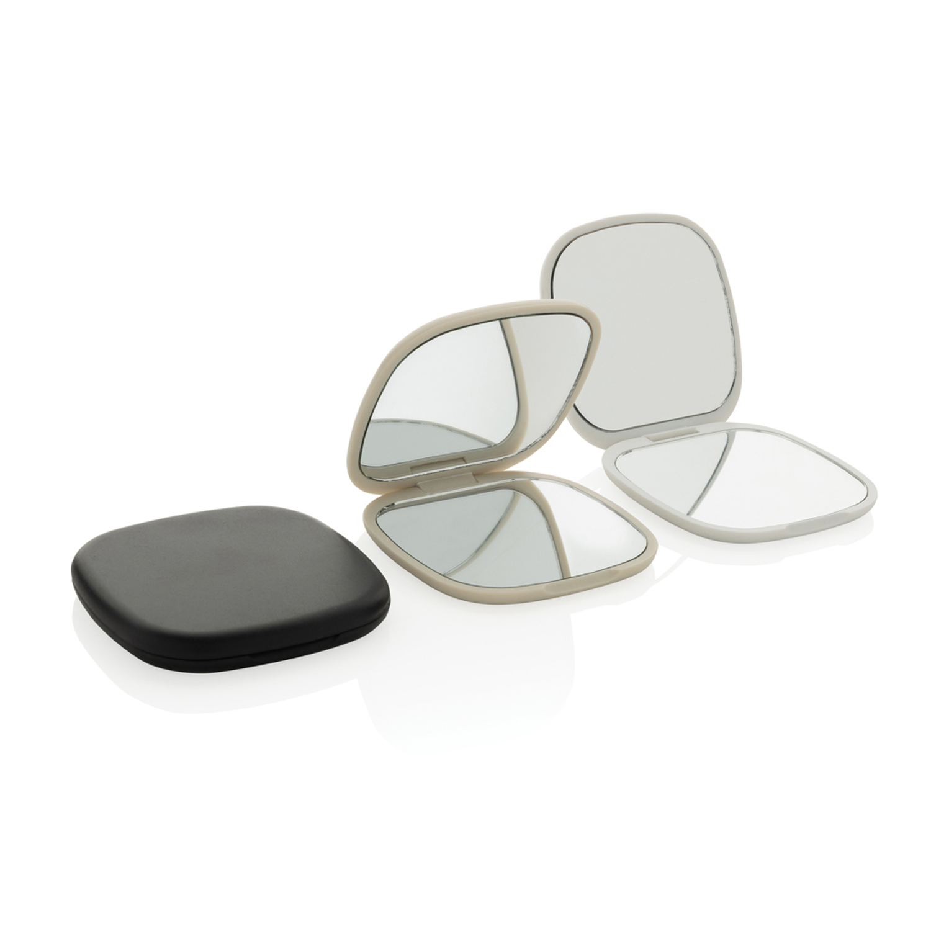
#Biophilic Design 2.0
Зеркало для макияжа Reflecta
из переработанного пластика RCS
Световой будильник LumaRise
из переработанного пластика RCS
P457.0419
P457.0019
210 ₽
2 660 ₽
Скругленные углы и природные цвета придают зеркалам современный вид
Мягкая имитация рассвета
для естественного пробуждения

Slide 5
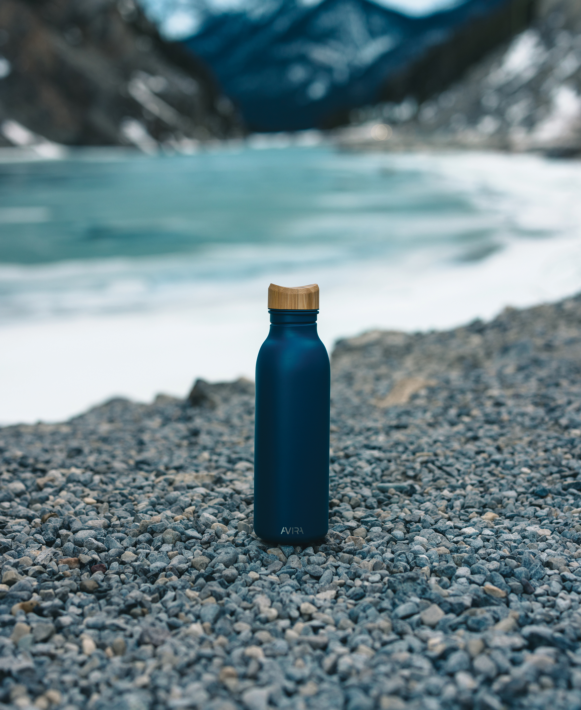
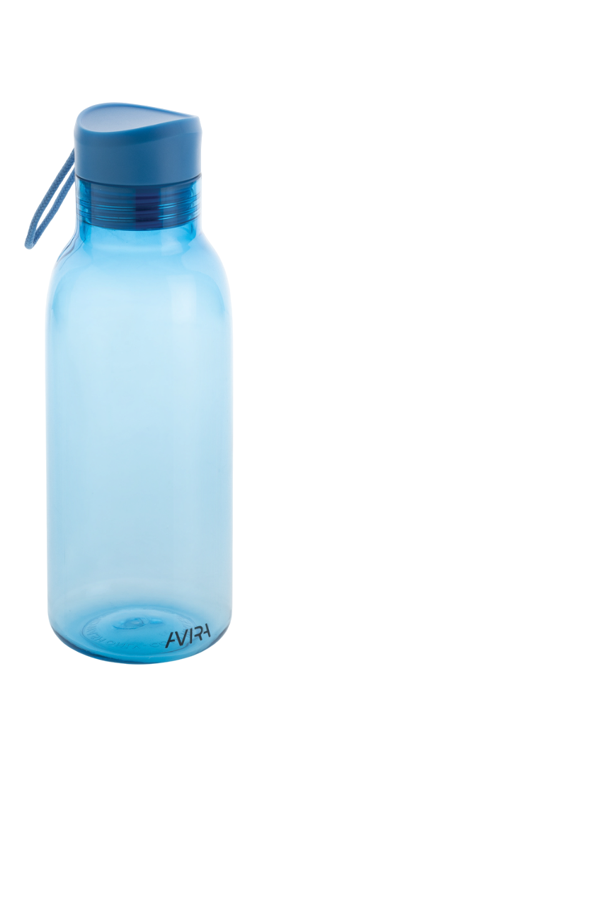
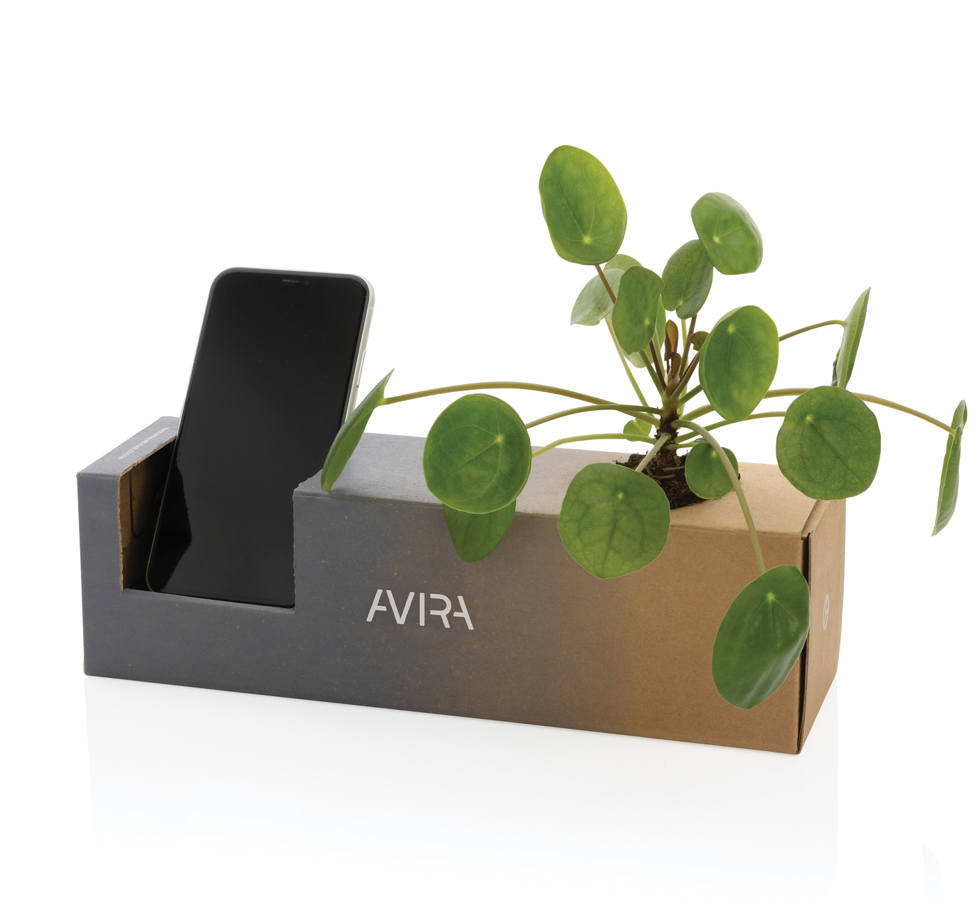
#Biophilic Design 2.0
Бутылка для воды Avira Atik
из rPET RCS, 500 мл
Бутылка для воды Avira Alcor
из переработанной стали RCS, 600 мл
P438.035
P438.065
1 290 ₽
2 120 ₽
Упаковка легко трансформируется в кашпо, добавьте к подарку небольшой суккулент
Крышка выполнена из натурального бамбука, а ее форма напоминает природные изгибы

Slide 6
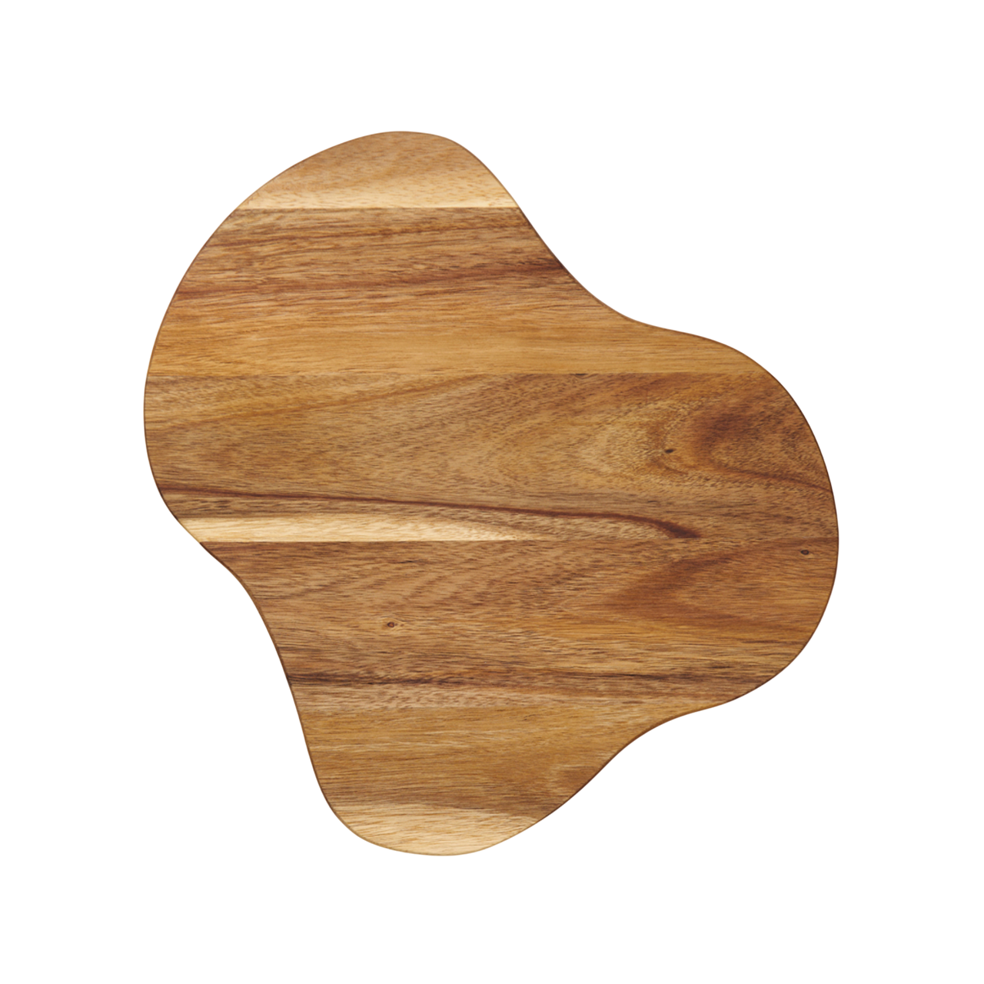
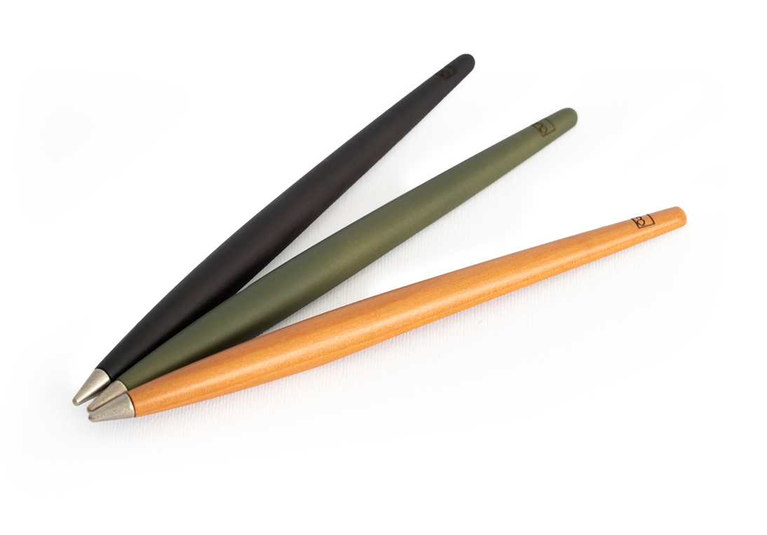
#Biophilic Design 2.0
Сервировочная доска VINGA Veia,
размер L
Вечная ручка Pininfarina Piuma A MODERN CLASSIC CHARCOAL
V261099
FOPIUMETHCH
3 050 ₽
6 300 ₽
Натуральная древесина акации
с уникальным узором для каждой доски
Вечная ручка динамической формы
из тонированной древесины клена

Slide 7
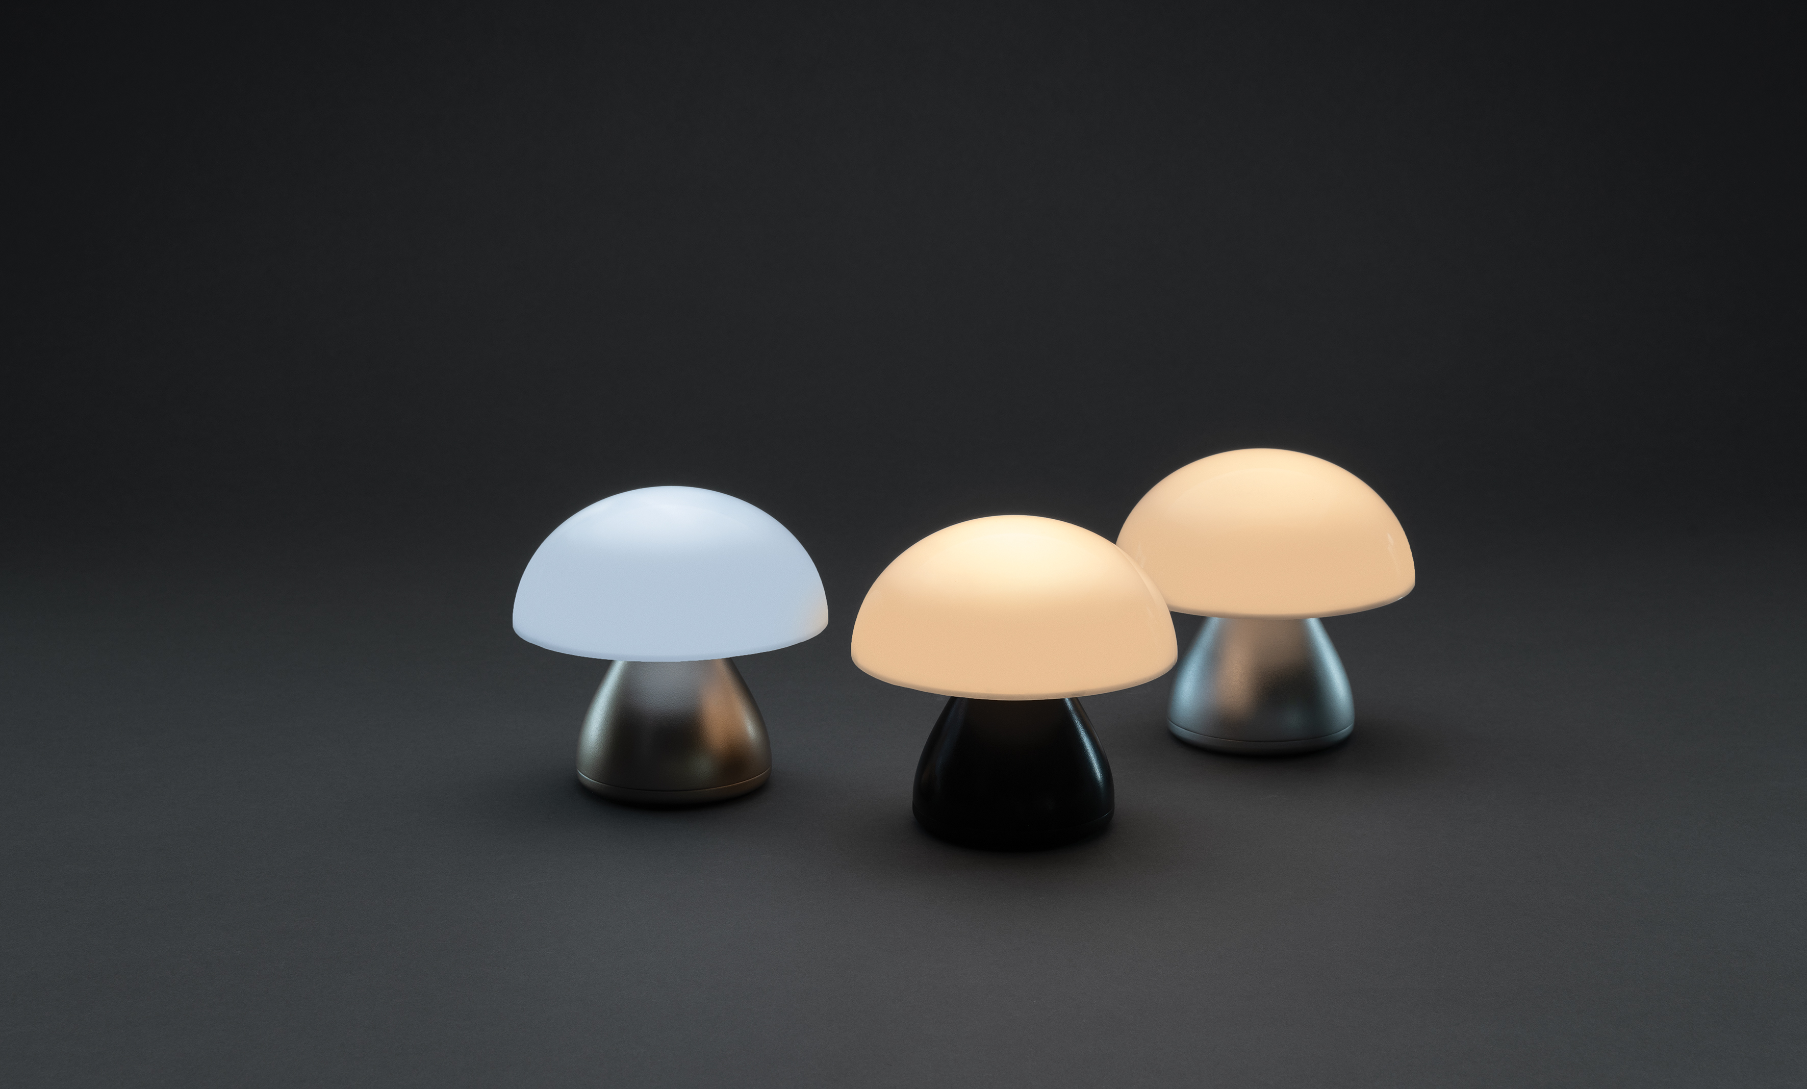
#Biophilic Design 2.0
Беспроводная настольная лампа Luming из переработанного пластика RCS, IPX4
P513.74
3 130 ₽
Оригинальная форма с мягким светом,
вдохновленная природой

Slide 8
02
#Upskilling Swag — подарки как инвестиция в развитие
Самый ценный подарок — тот, что прокачивает навыки сотрудника. В тренде — дарить не только предметы, но и знания: доступы к платным курсам, мастер-классам от мировых экспертов, подписки на профессиональные сообщества или билеты
на отраслевые конференции.
Источник: Бизнес-издание Harvard Business Review рекомендует рассматривать инвестиции в развитие навыков как ключевую часть пакета привилегий, что логично распространяется и на корпоративную культуру дарения.

Slide 9
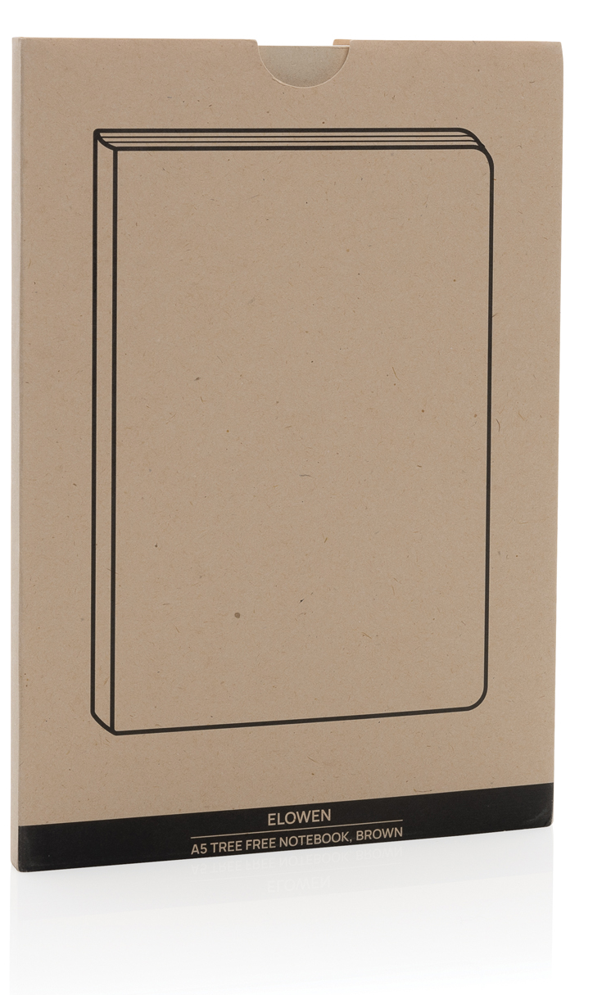
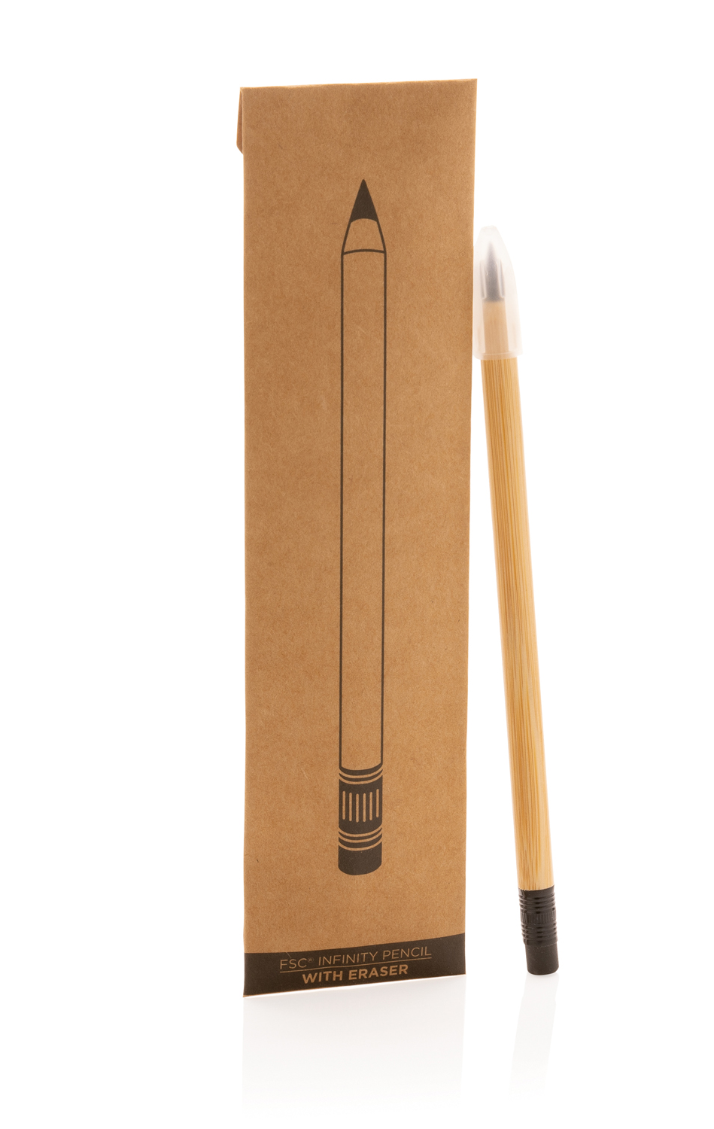
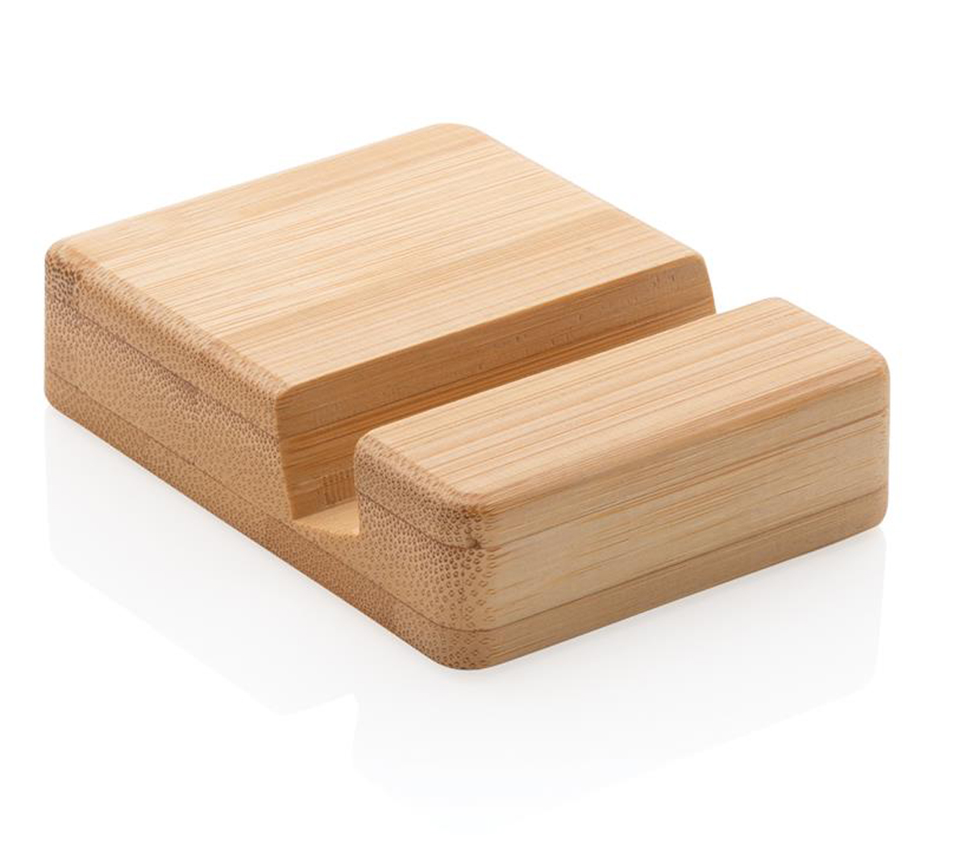
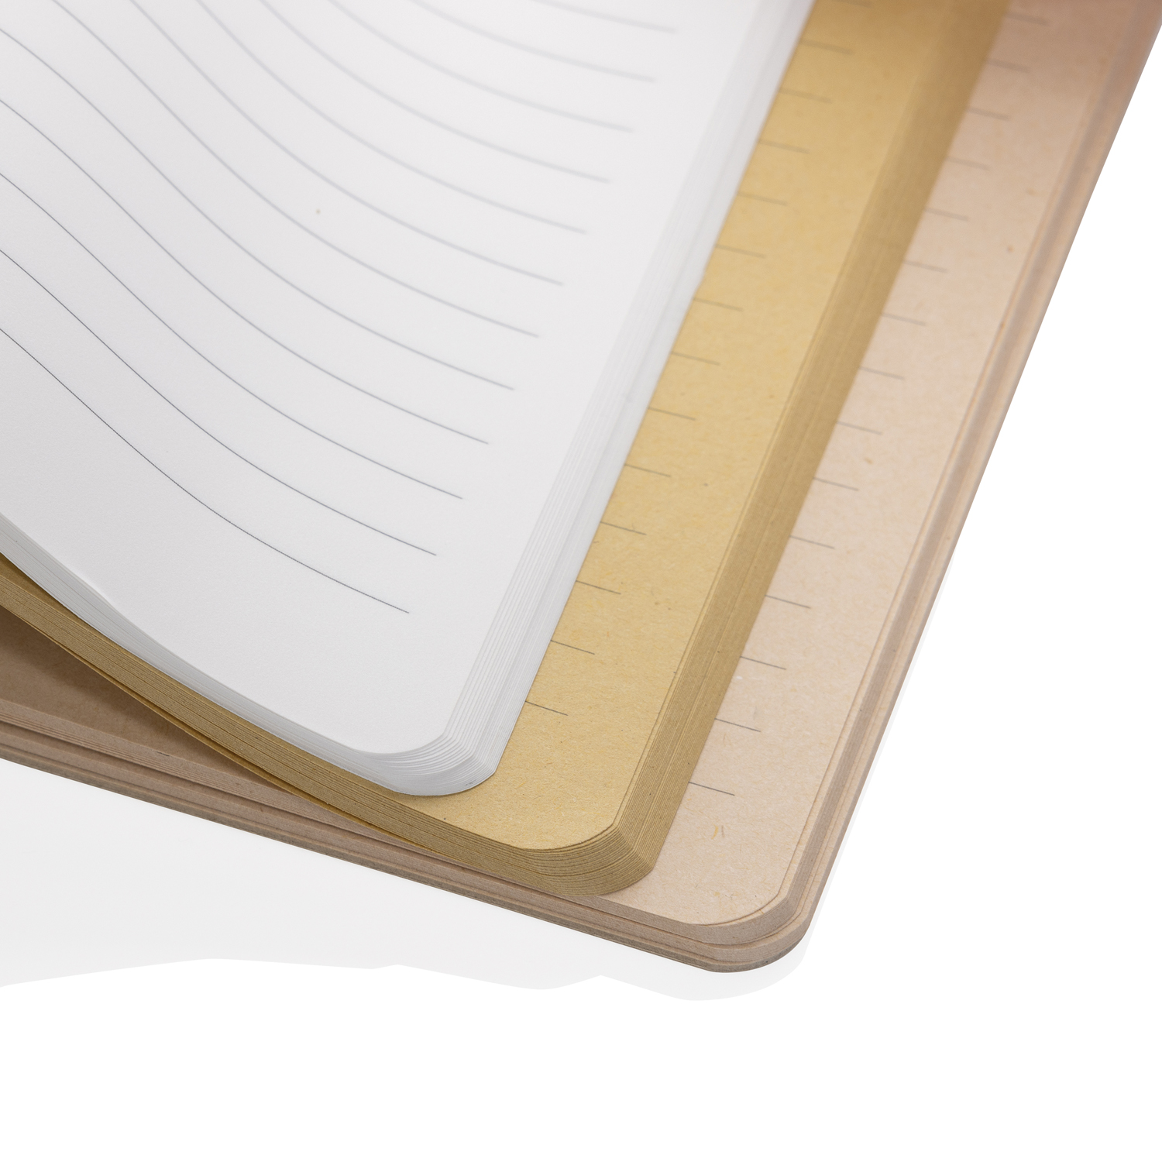
#Upskilling Swag
Вечный карандаш
из бамбука FSC®
Подставка для телефона Bamboo
Блокнот Elowen
из трех видов бумаги, А5
P611.099
P301.359
130 ₽
252 ₽
P774.6209
833 ₽
Поддерживайте развитие не только профессионального, но и творческого потенциала. Мастер-класс по рисунку или креативному мышлению — подарок, который точно запомнится

Slide 10

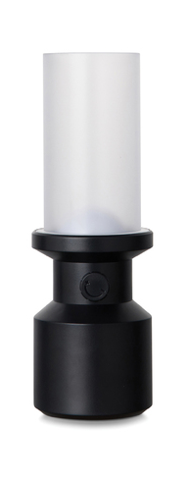
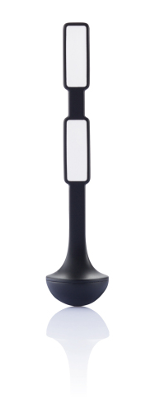
#Upskilling Swag
Очки-неваляшка Opto
Настольная лампа VINGA Niori, RCS
P262.901
490 ₽
V5130301
2 470 ₽
Ученье – свет! Дополнение к подарку – книга, которую должен прочитать каждый (или корпоративный доступ к онлайн-библиотеке)

Slide 11
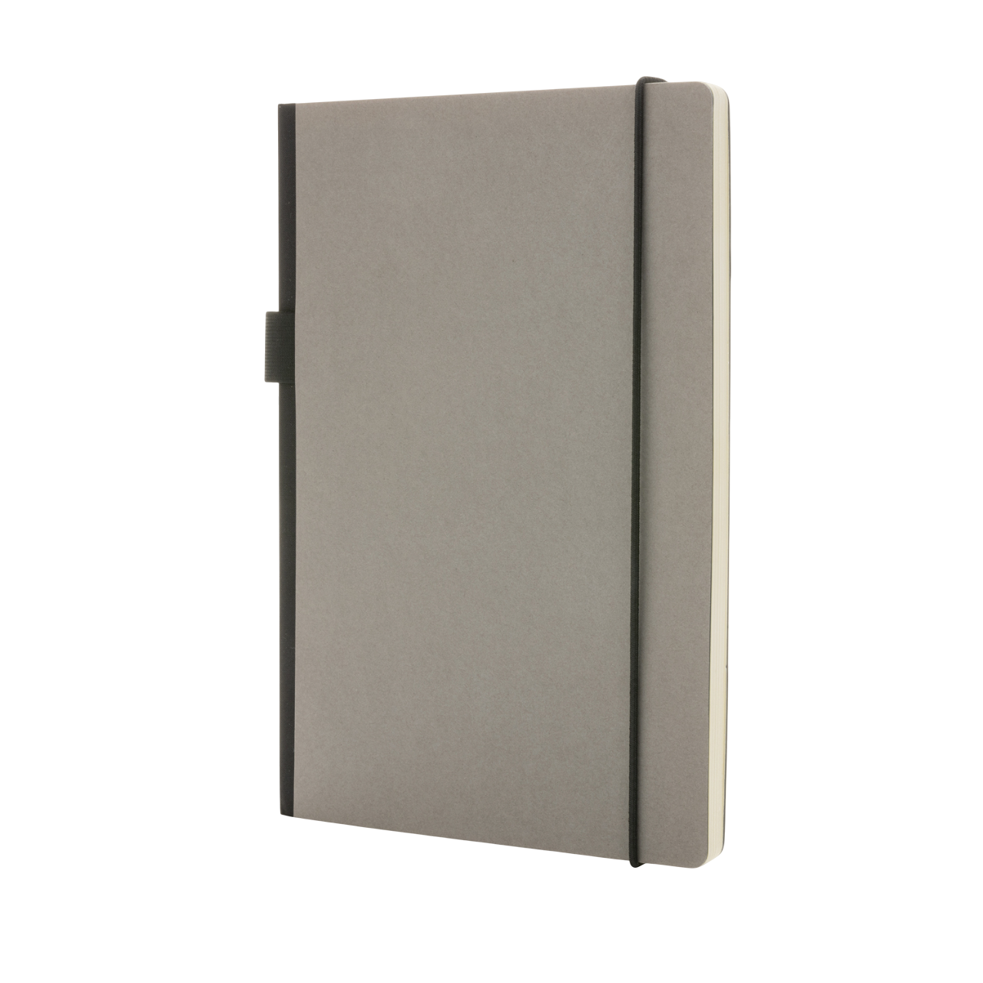
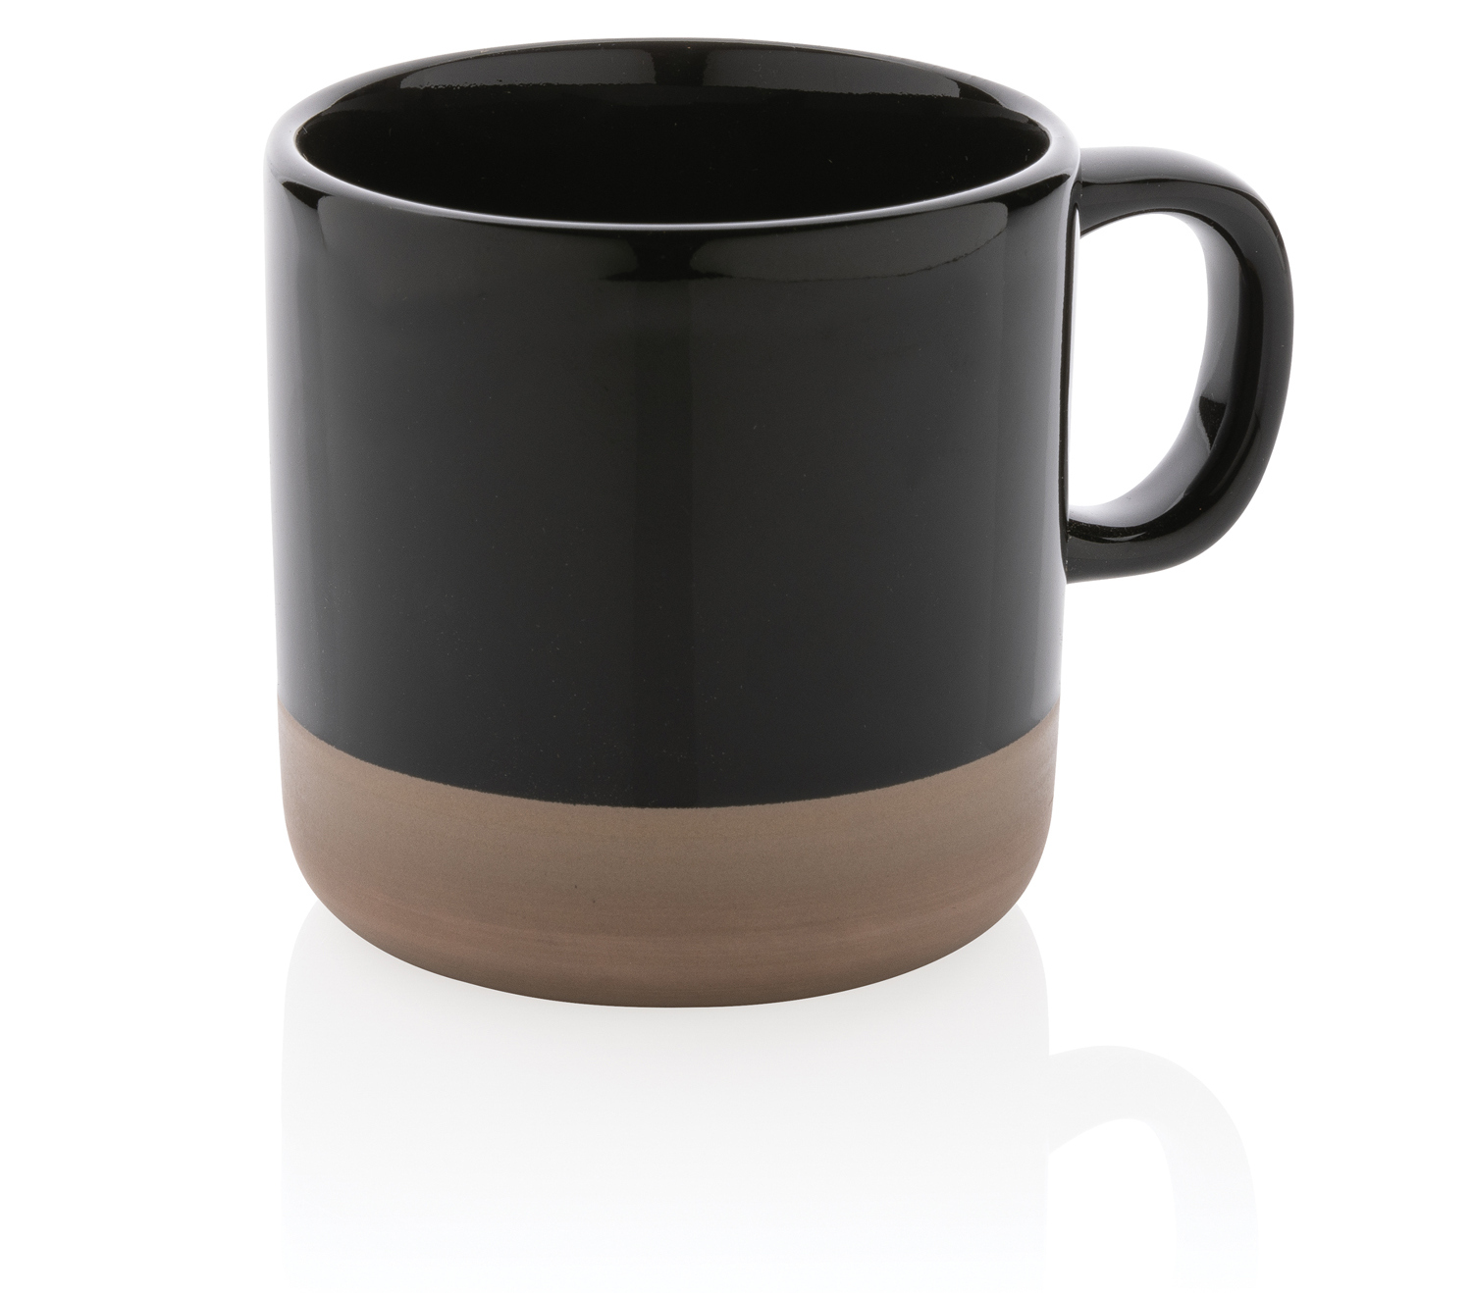
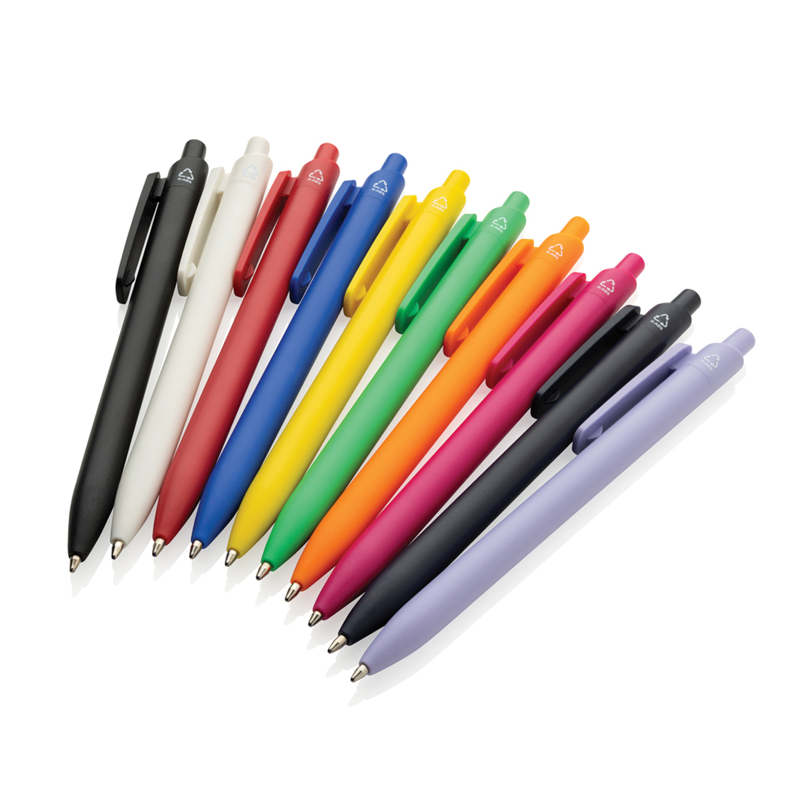

#Upskilling Swag
Керамическая кружка, глазурованная, 360 мл
Блокнот FSC®
с держателем, A5
Ручка Bolt
из переработанного ABS-пластика GRS
P434.111
P774.342
892 ₽
789 ₽
P611.3201
51 ₽
Стартовый пакет для обучения. Открытку с доступом к онлайн-курсу легко разместить во внутреннем кармашке блокнота

Slide 12
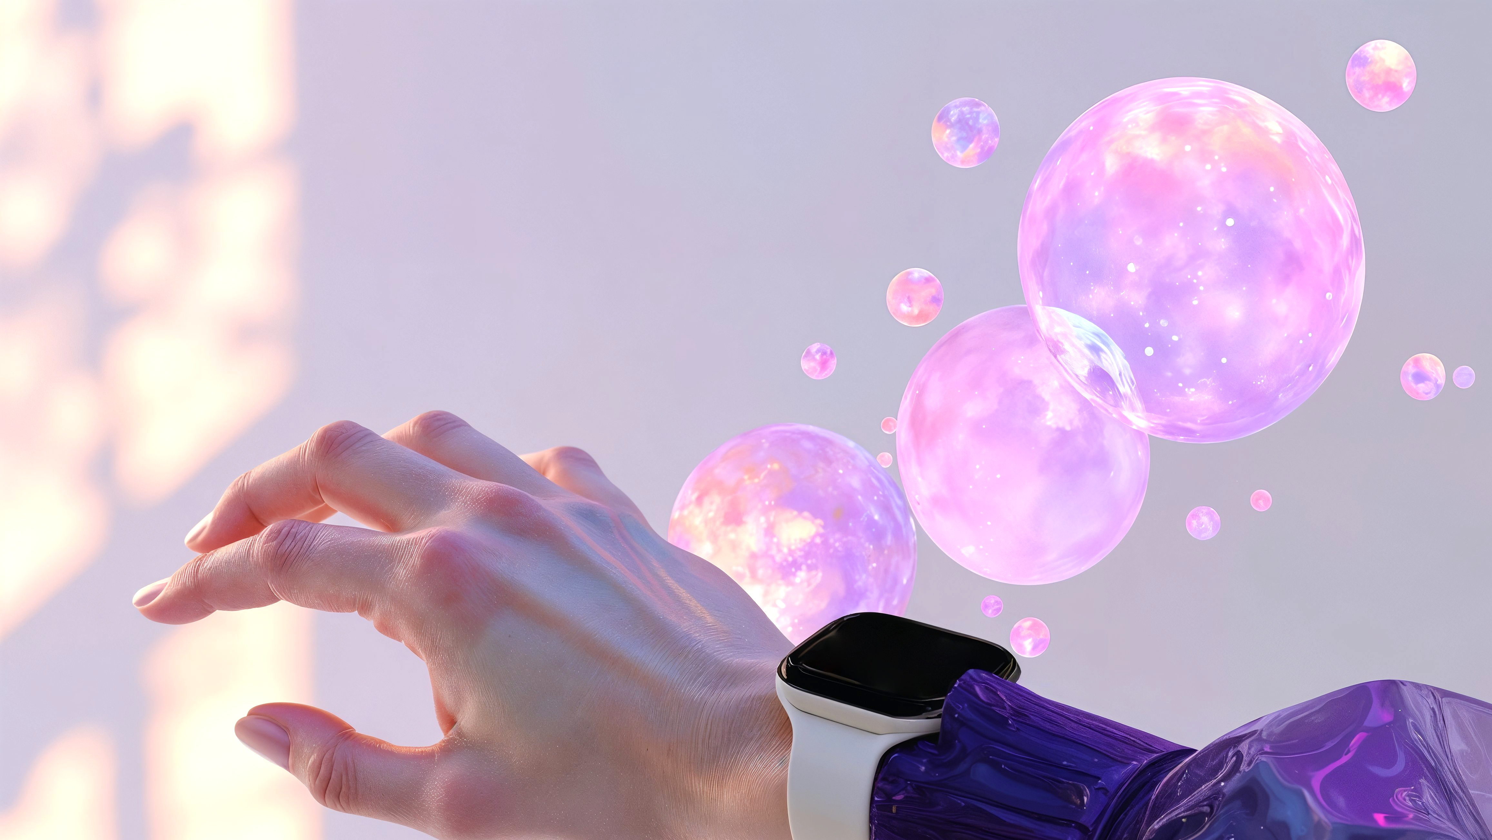
03
#Phygital — синтез цифрового
и физического мира
Подарки-впечатления с гибридным форматом. Компания дарит не вещь, а эмоцию, объединяющую цифровое и физическое. Пикник с доставкой еды
и доступом к онлайн-кинотеатру или бокс
для творчества с подпиской на мастер-класс.
Источник: Исследования HubSpot и Forbes в сфере маркетинга показывают, что миллениалы и зумеры ценят впечатления выше материальных ценностей. Тренд сместился в гибридную плоскость после пандемии.

Slide 13
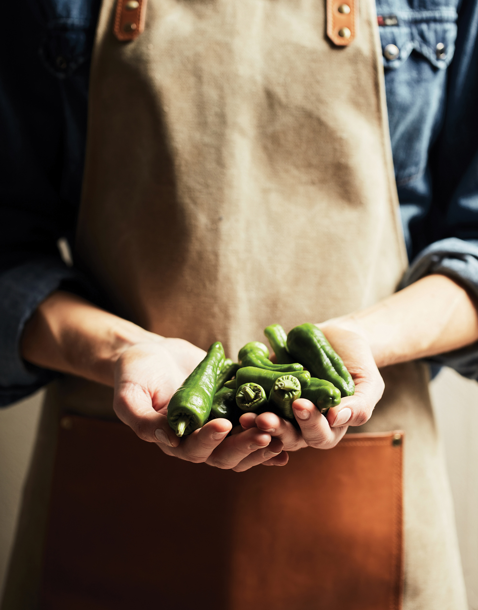
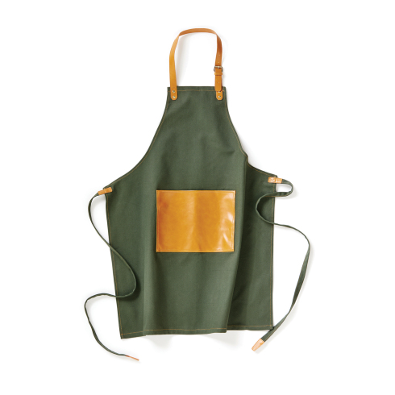
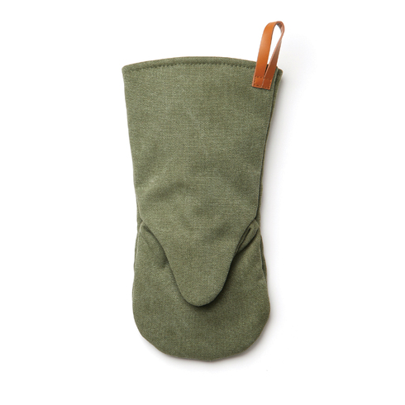
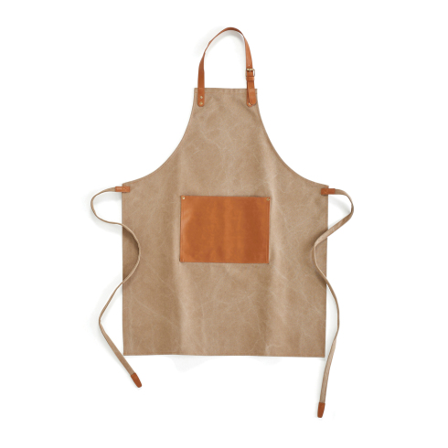
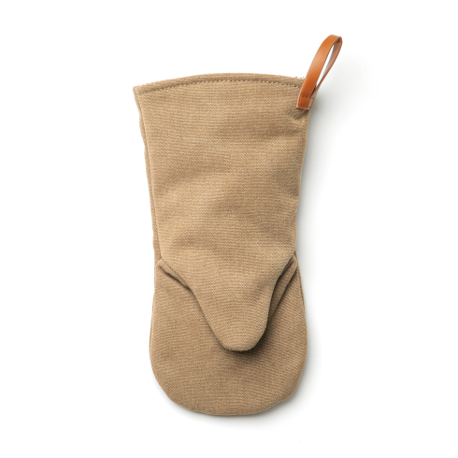
#Phygital
2156
4721
2 990 ₽
1 499 ₽
Креативное дополнение — открытка с QR-кодом, ведущим на презентацию семейных рецептов сотрудников компании
2159
2 990 ₽
4772
1 499 ₽

Slide 14


#Phygital
Беспроводная колонка VONMAHLEN
Air Beats Go, IPx7, 5 Вт
Беспроводная колонка Funk
P328.151
AGO00001
2 480 ₽
5 590 ₽
Идеальный спутник для колонки — открытка с QR-кодом, ведущим на музыкальный плейлист или видео с поздравлением CEO

Slide 15

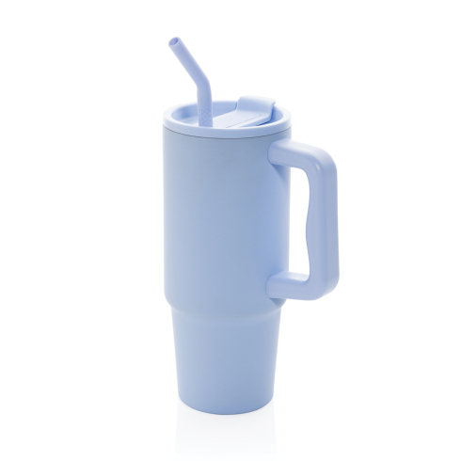
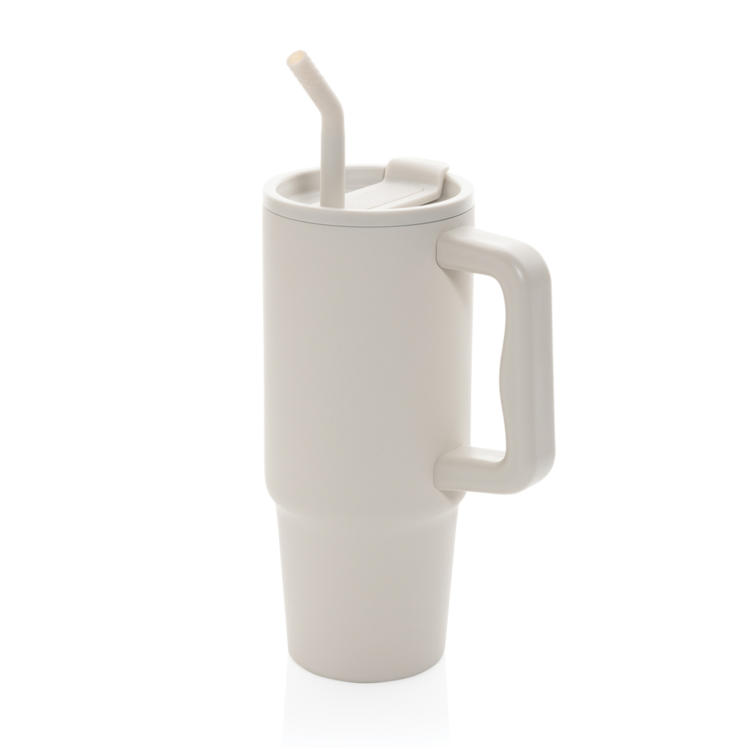
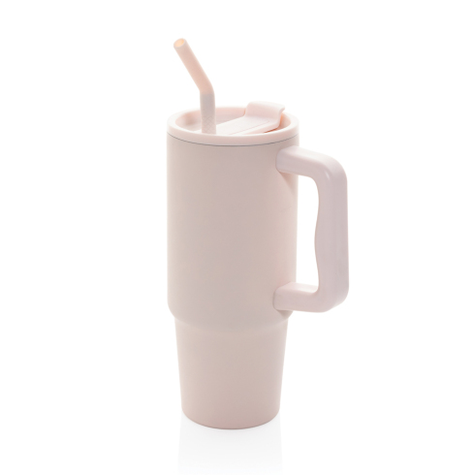
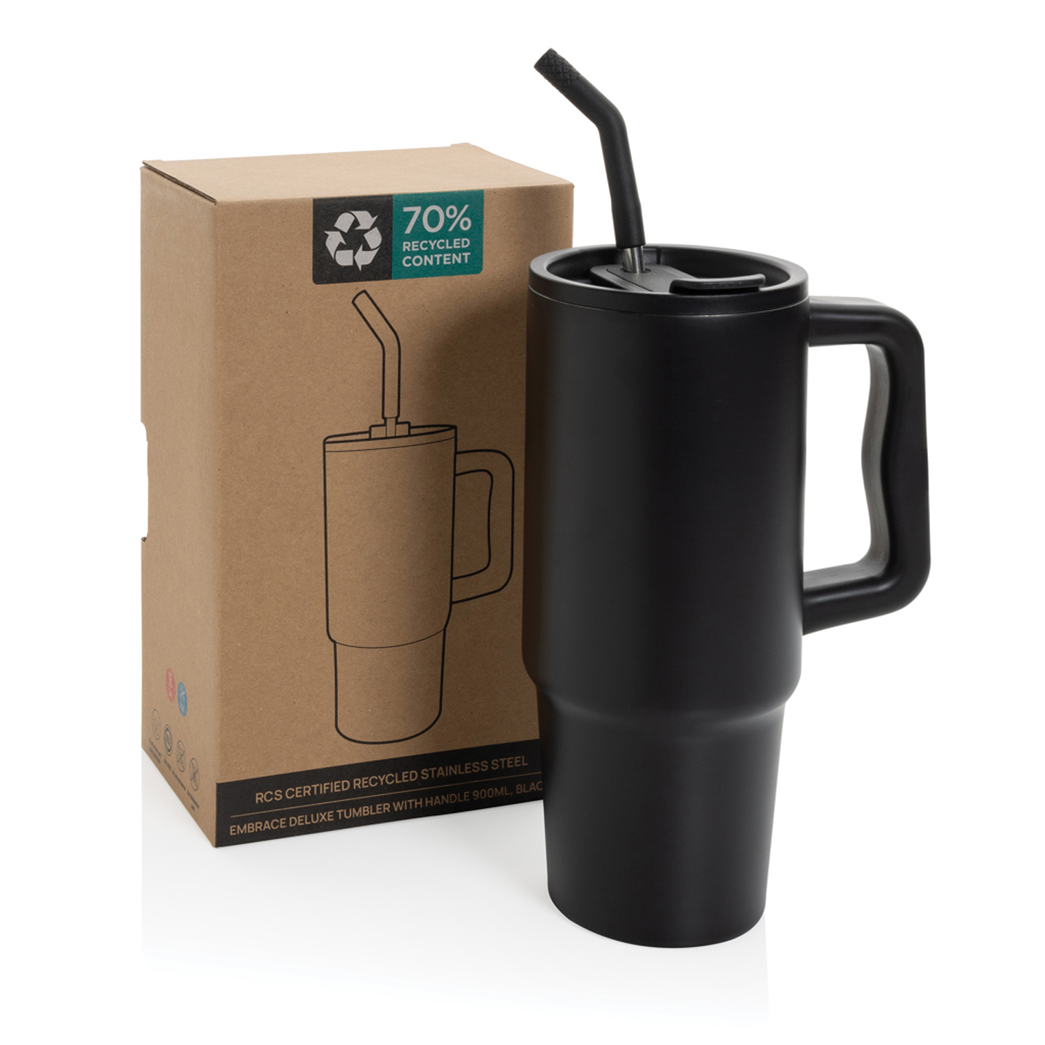
#Phygital
P437.3005
P437.3019
3 180 ₽
3 180 ₽
Трендовой кружке трендовое дополнение — промокод с подпиской на онлайн-кинотеатр и мнооого попкорна!
P437.3014
P437.3001
3 180 ₽
3 180 ₽

Slide 16
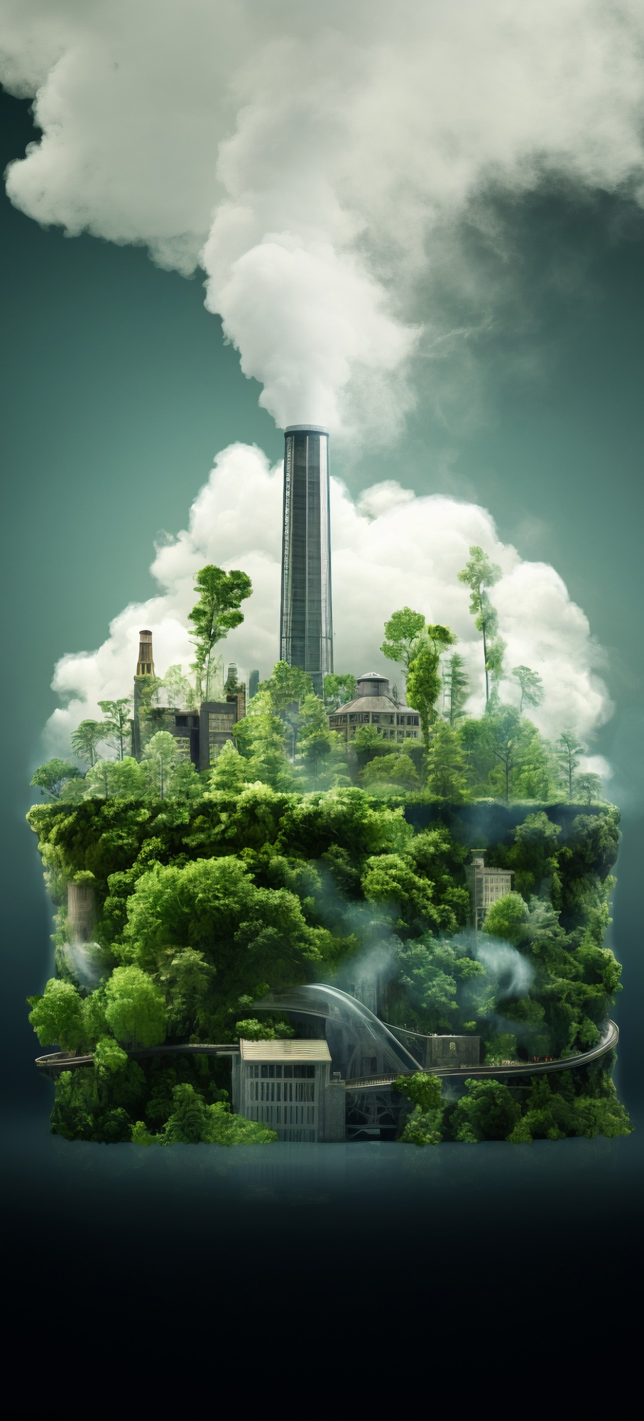
#Этичный капитализм —
фокус на устойчивом развитии
и социальной ответственности
04
Компании будут не просто выбирать экологичные товары, но и рассчитывать углеродный след всего цикла (производство, логистика, упаковка) и компенсировать его через инвестиции в экопроекты. Каждый подарок будет сопровождаться цифровым паспортом, показывающим его экологический вклад.
Источник: Консалтинговая компания Accenture в своем отчете "Circular Economy for Sustainable Future" подчеркивает, что устойчивость становится "лицензией на операционную деятельность". Крупные ритейлеры уже движутся к углеродной нейтральности, задавая стандарты для B2B-сектора, включая сферу корпоративных подарков.

Slide 17
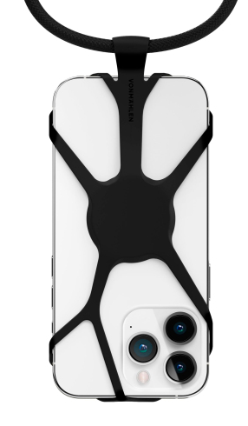
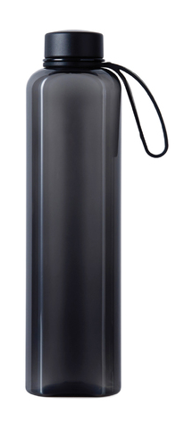
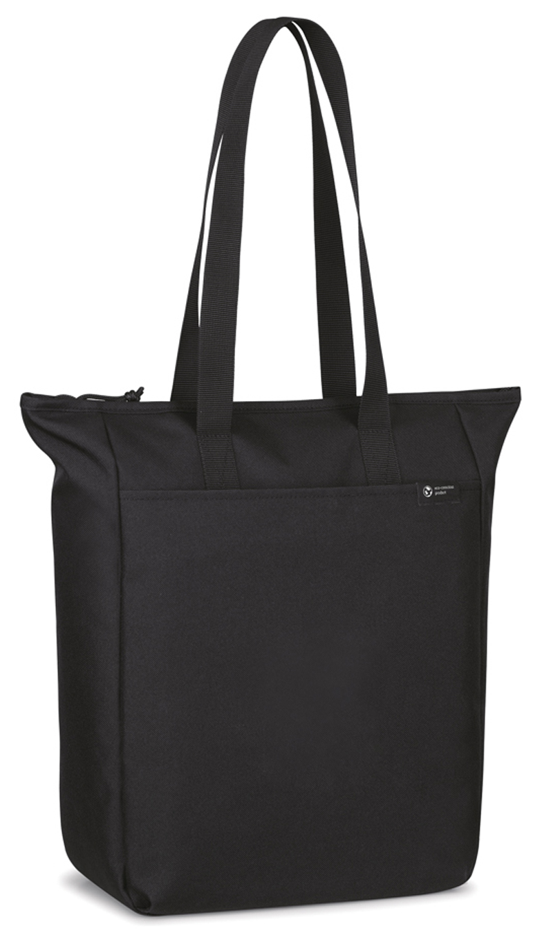
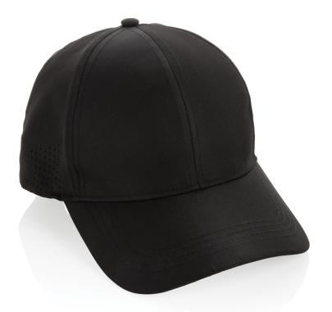
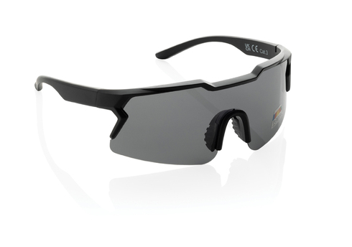
#Этичный капитализм
P453.251
100804-001
1 050 ₽
1 365 ₽
V4330701
IFE00009
865 ₽
1 490 ₽
P453.8601
Все изделия сертифицированы по международным экостандартам
850 ₽

Slide 18
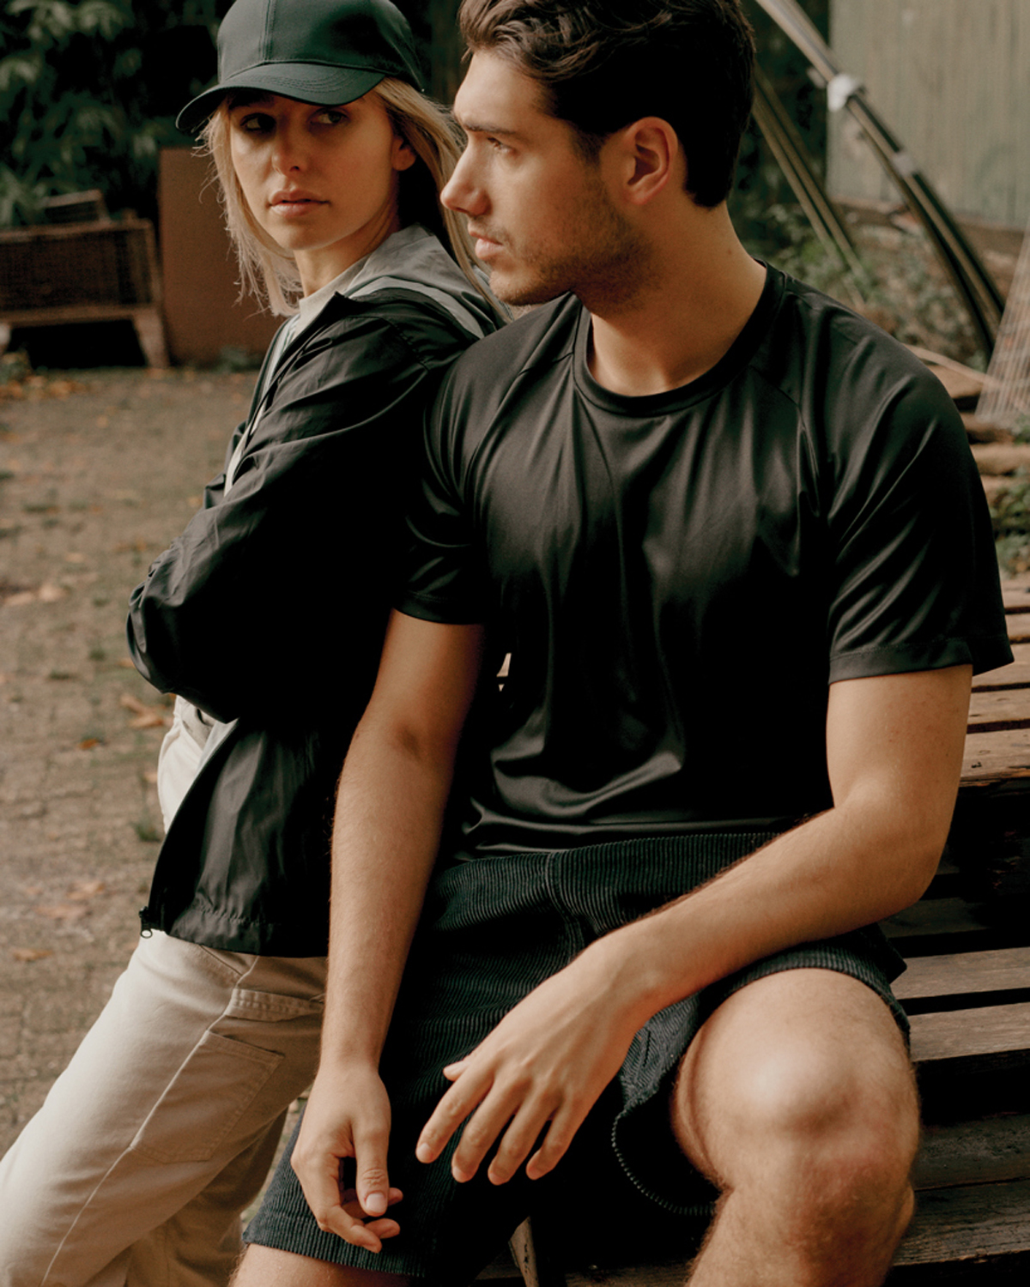
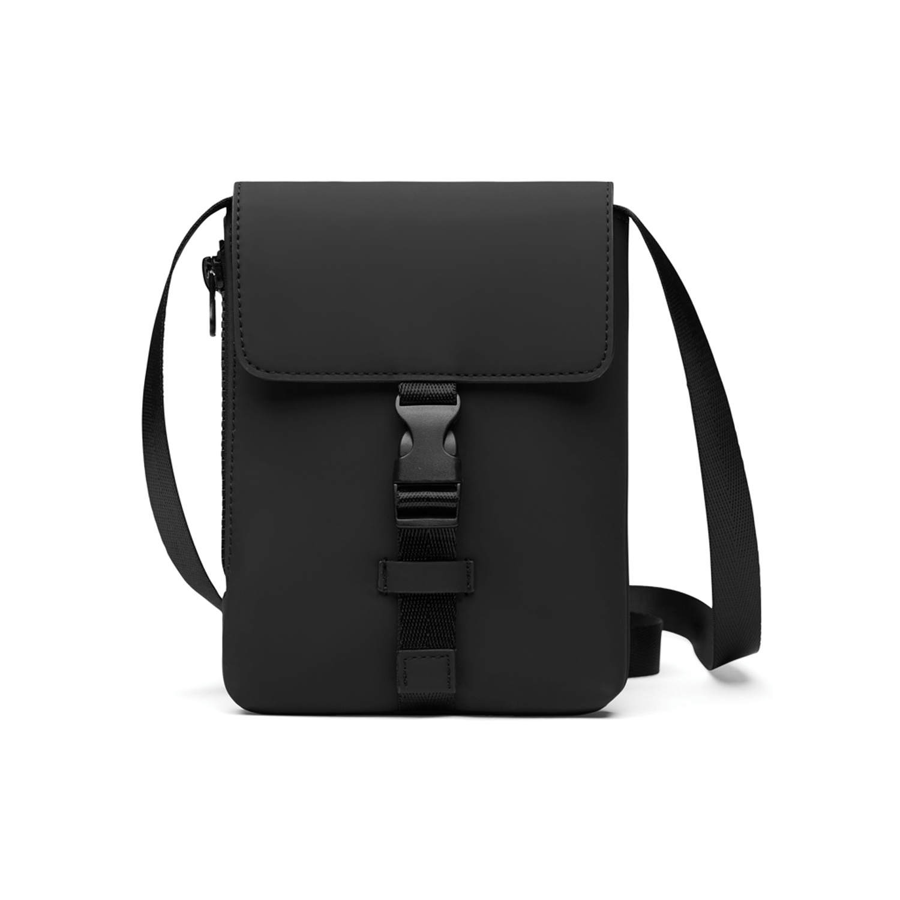
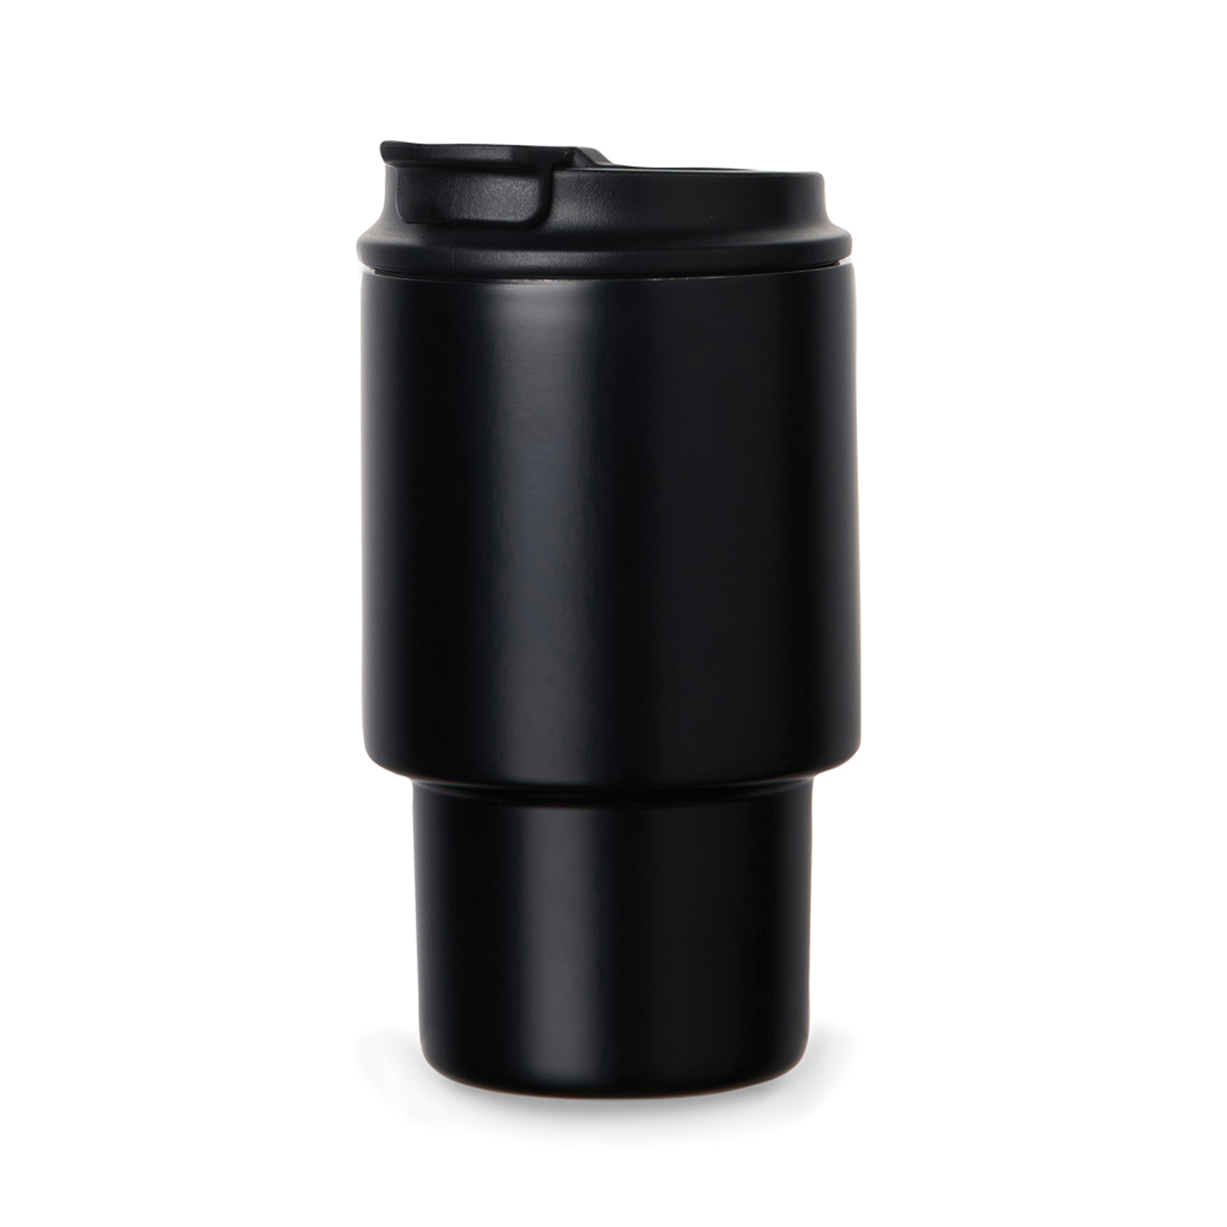
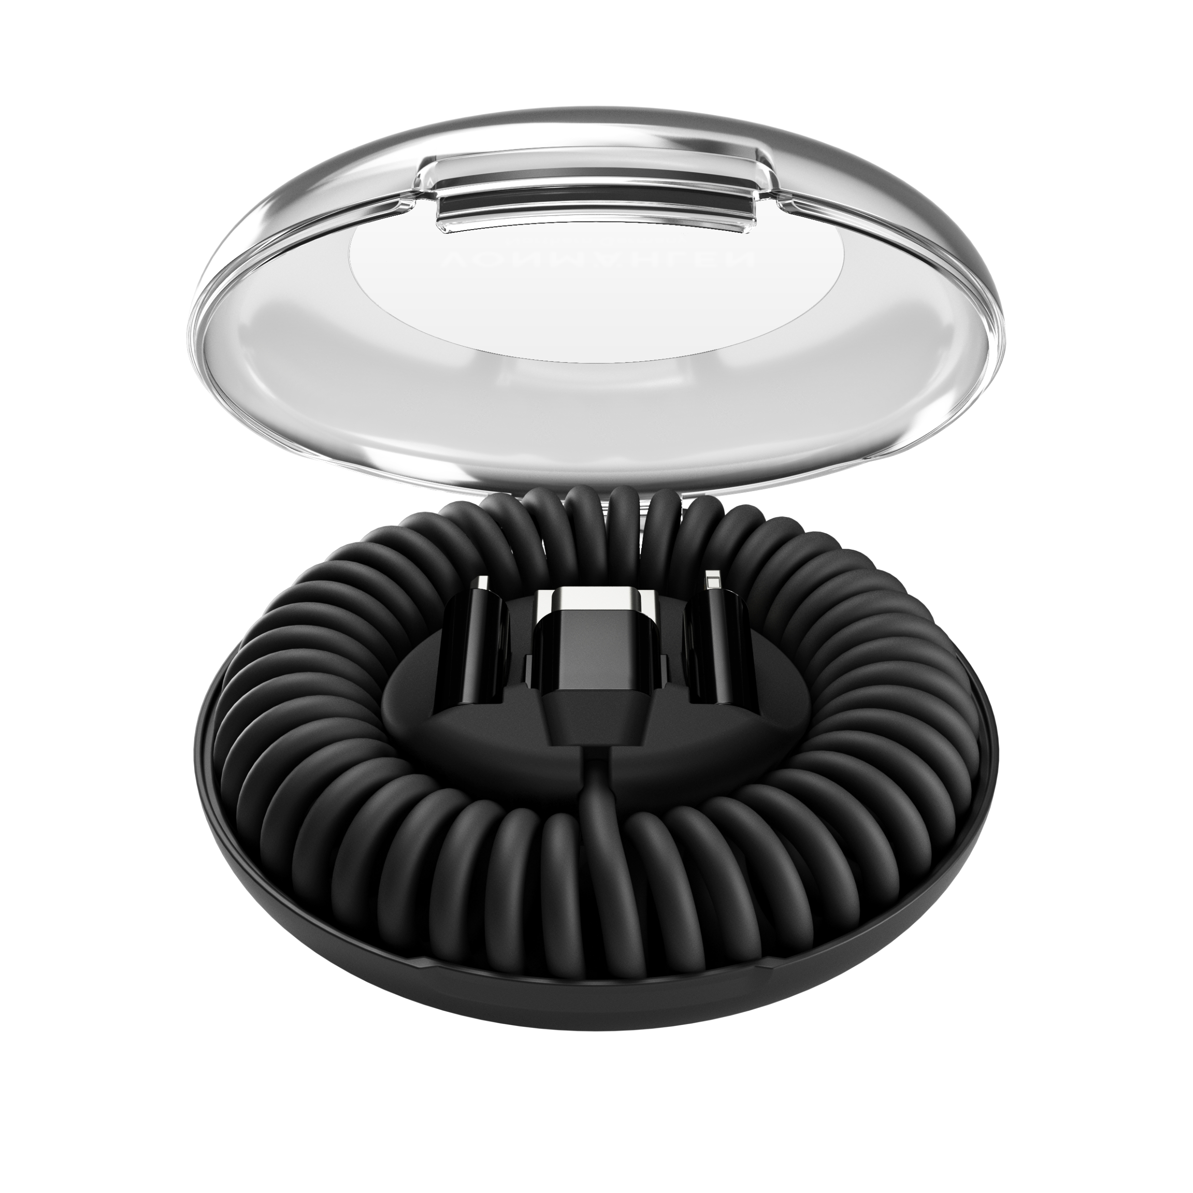
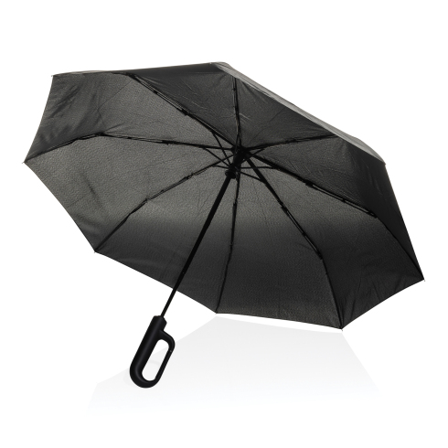
#Этичный капитализм
V7630001
1 890 ₽
V4320601
1 990 ₽
Все изделия сертифицированы
по международным экостандартам
ALE00001
2 490 ₽
P850.7101
2 599 ₽

Slide 19

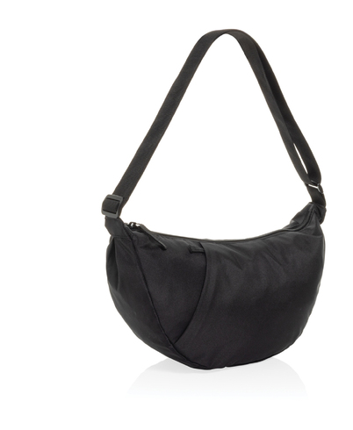
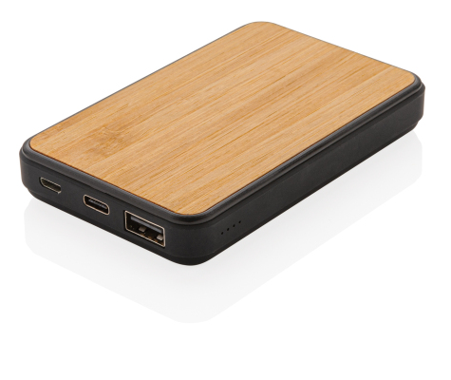
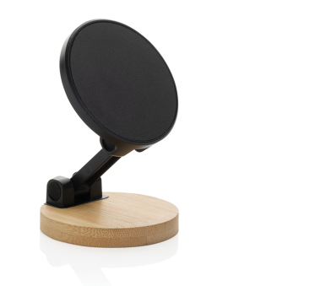
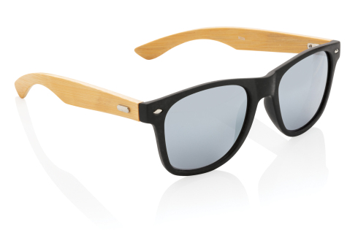
#Этичный капитализм
P322.379
P940.289
P763.5101
1 490 ₽
924 ₽
1 270 ₽
P301.2401
P453.971
465 ₽
820 ₽
Цифровой паспорт изделия доступен по QR-коду на этикетке

Slide 20
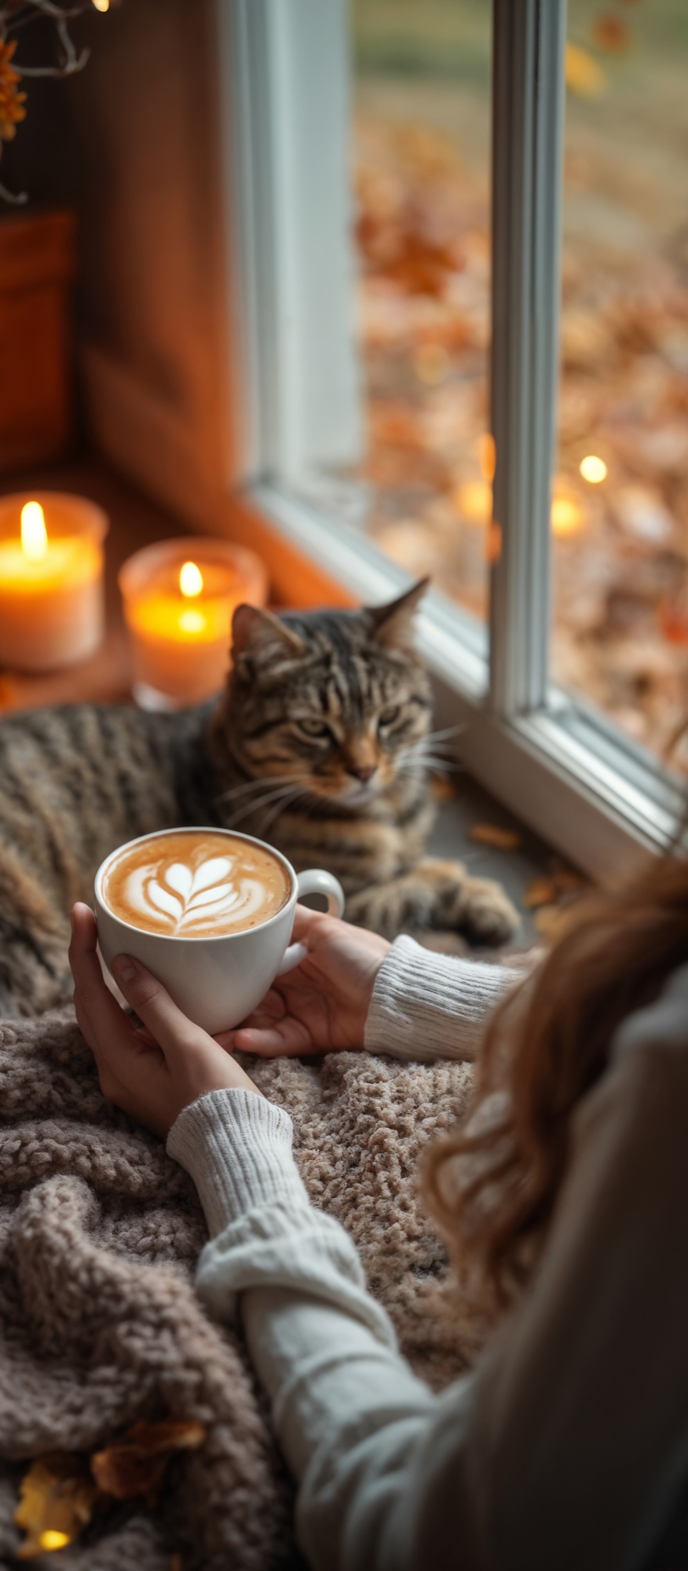
05
#Психологическое благополучие как основа эффективности
Компании, которые инвестируют в комплексное благополучие сотрудников (физическое, ментальное, финансовое, социальное), демонстрируют более высокую степень инноваций, адаптивности
и вовлеченности.
Источник: Deloitte в партнерстве с MIT Sloan проанализировали данные
о влиянии инвестиций в благополучие сотрудников на культуру организации
и ее итоговую эффективность. Исследование показало, что такие вложения
не только делают людей счастливее, но и позитивно отражаются в финансовых отчетах компании.

Slide 21
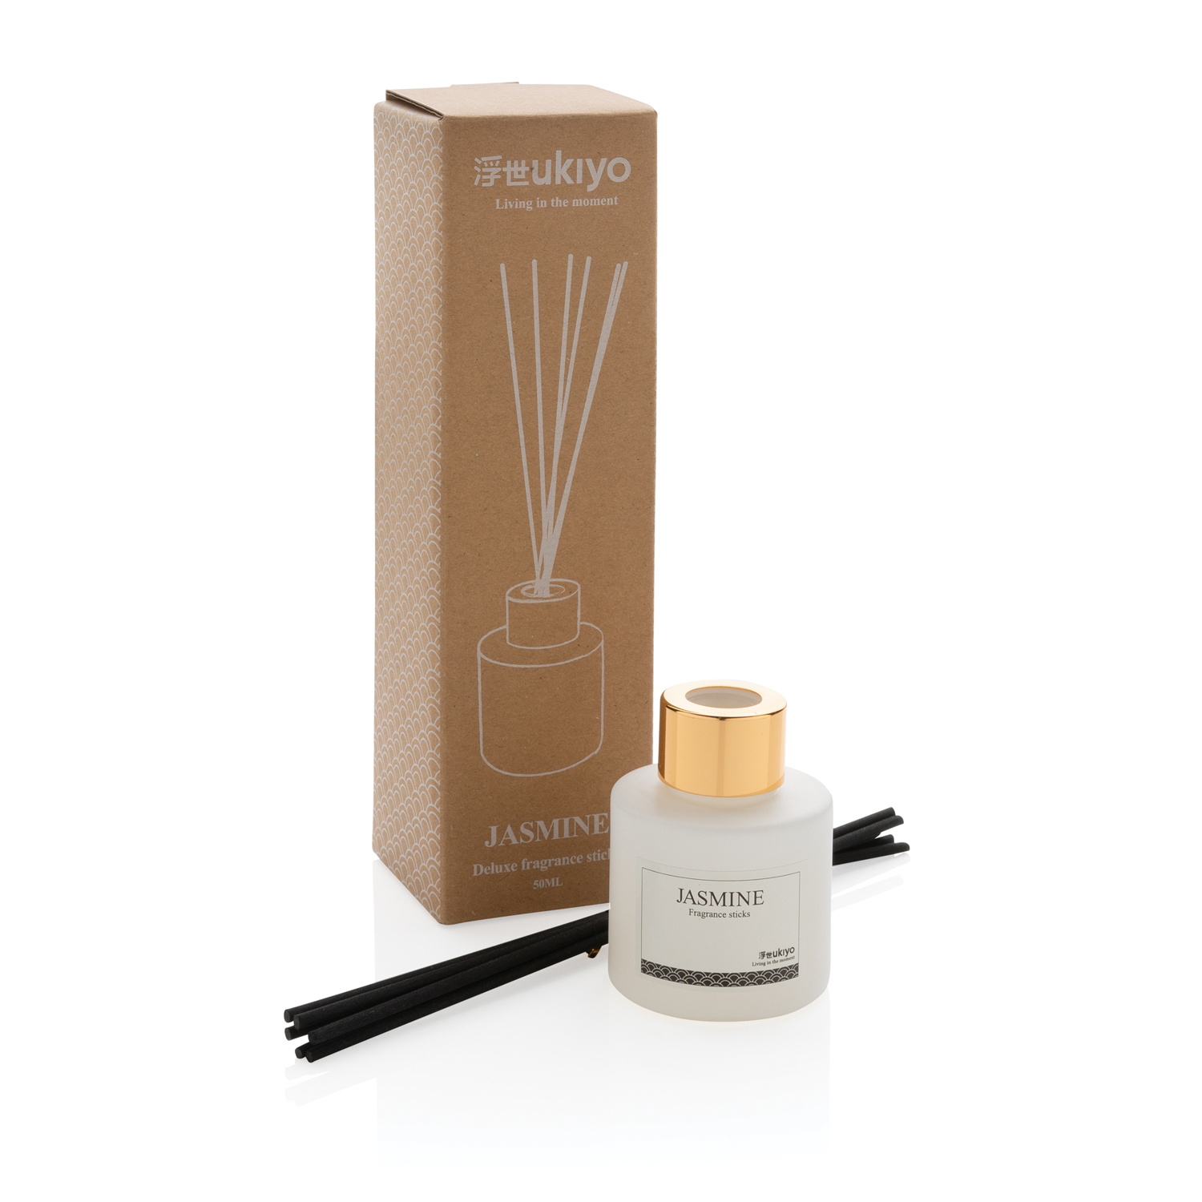
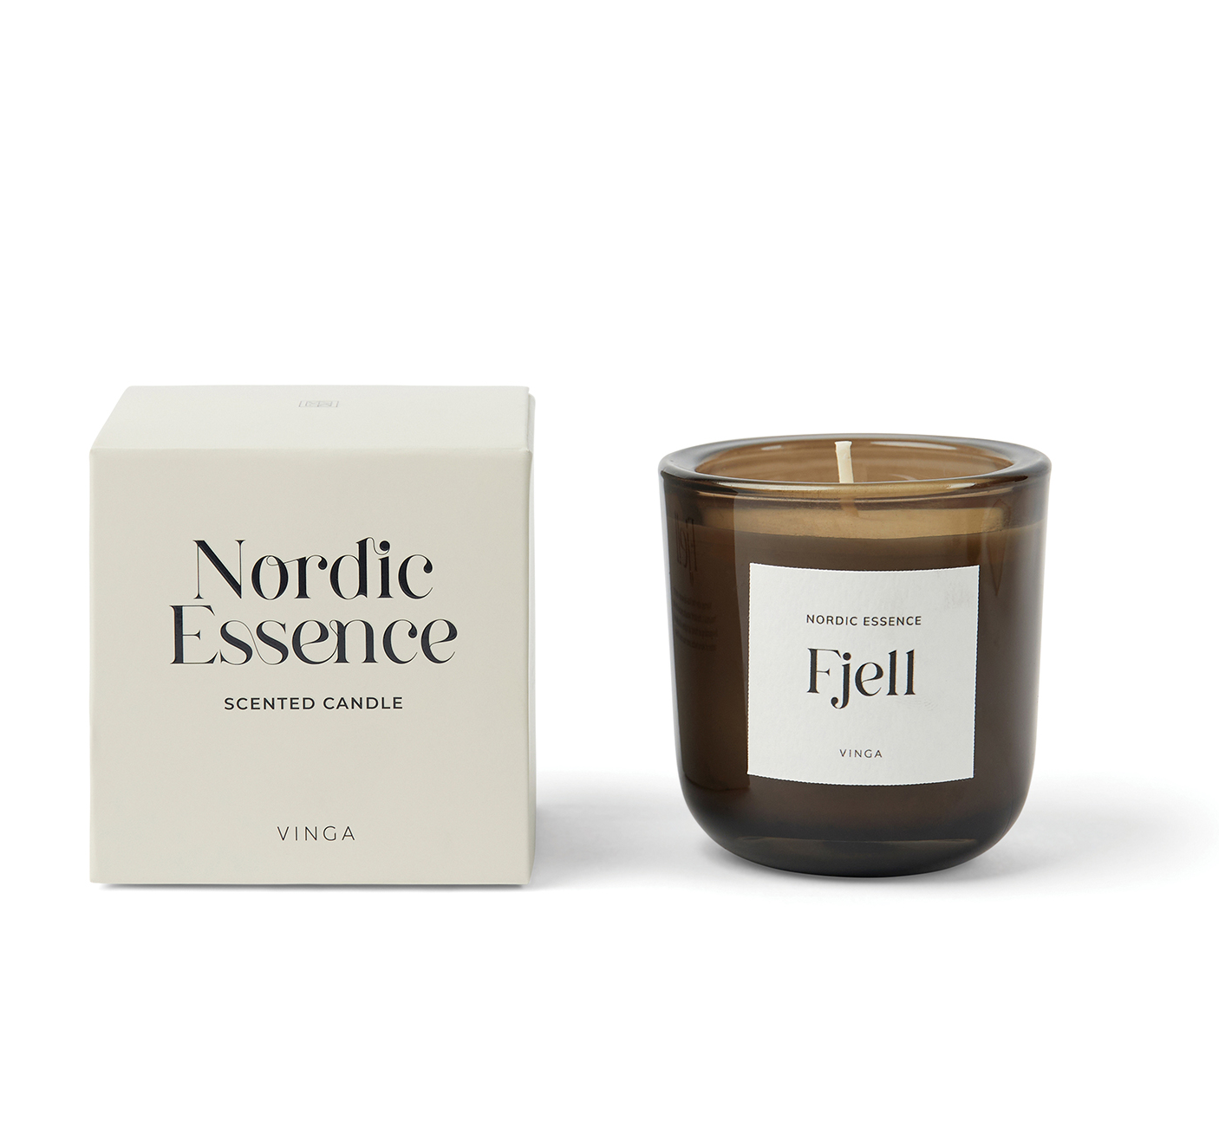
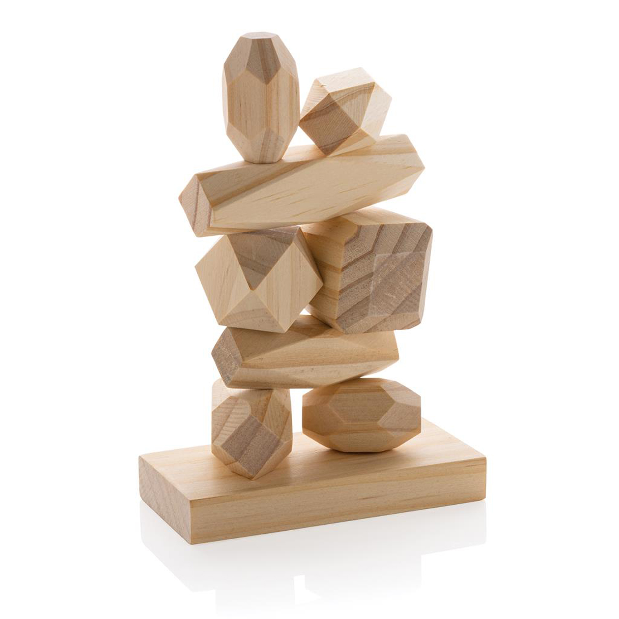
#Психологическое благополучие
Ароматический диффузор с палочками Ukiyo
Маленькая ароматическая свеча VINGA Nordic Essence
Набор деревянных балансирующих камней Ukiyo Crios
P262.953
V2620419
P940.299
1 100 ₽
1 399 ₽
1 690 ₽
Запах жасмина оказывает расслабляющее и антистрессовое воздействие, улучшает настроение и повышает уровень счастья

Slide 22



#Психологическое благополучие
Ручка-антистресс Quill из переработанного пластика GRS
Блокнот VINGA Thankfulness, GRS, А5
Настольная лампа VINGA Niori, RCS
V7730319
V5130319
P611.2903
1 490 ₽
2 470 ₽
234 ₽
Письменные практики эффективны для самопознания, улучшения эмоционального состояния и достижения целей

Slide 23



#Психологическое благополучие
Блокнот VINGA One Memory a Day
из переработанной бумаги GRS, А5
V7730205
1 690 ₽
Письменные практики эффективны для самопознания, улучшения эмоционального состояния и достижения целей

Slide 24



#Психологическое благополучие
Настольная игра Крестики-нолики VINGA
Набор для садоводства VINGA Story of Garden
Подсвечник VINGA Montreux
81999
V453029
V2613907
3 770 ₽
2 490 ₽
456 ₽
Исследования показывают, что 20–30 минут садоводства несколько раз в неделю могут снизить стресс и улучшить настроение

Slide 25


#Психологическое благополучие
Набор вечных цветных карандашей Micki Infinity GRS, 12 шт
P611.3703
430 ₽
Дополните подарок брендированной антистресс-раскраской. Немного юмора и самоиронии никогда не бывают лишними!

Slide 26


23 февраля и 8 марта — любимые в России праздники, которые могут сплотить команду и принести пользу компании, если немного изменить к ним подход.
Подарок становится не вещью, а частью общего HR- и бренд-опыта: экологичным, гибридным, персонализированным и направленным
на улучшение качества жизни.
Это мощный инструмент для укрепления
лояльности и привлечения талантов в новую эру.

